Slide 1

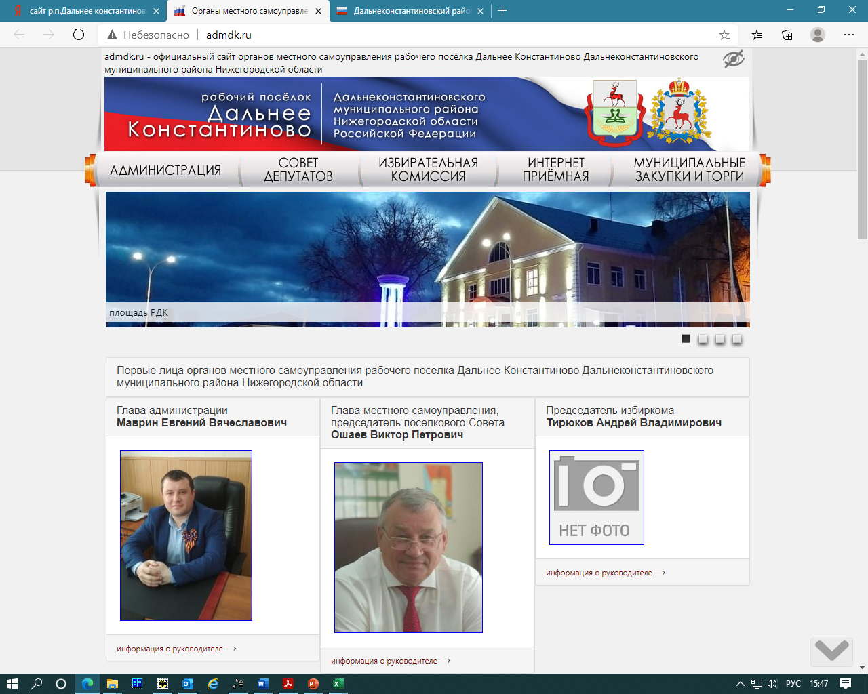
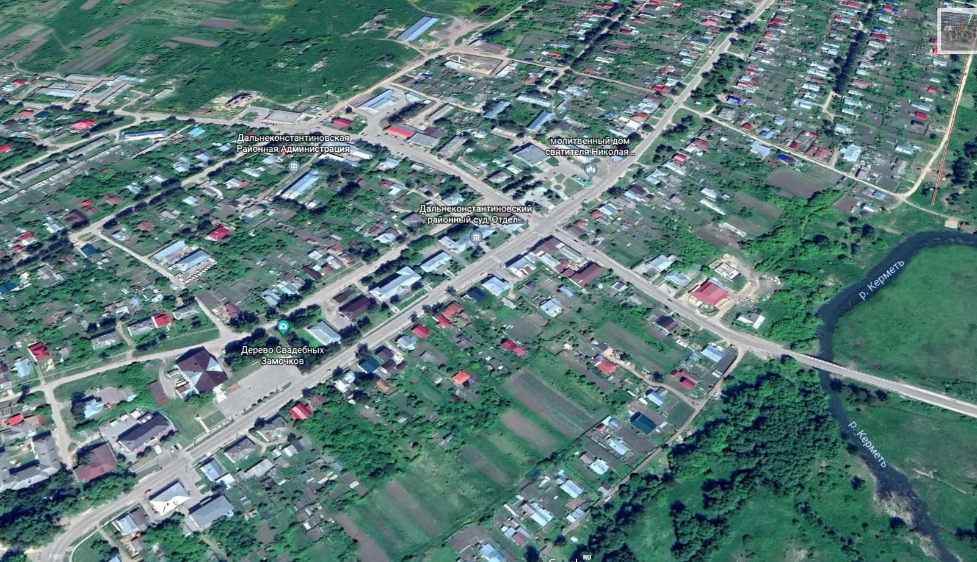

Управление финансов администрации Дальнеконстантиновского муниципального района
БЮДЖЕТ ДЛЯ ГРАЖДАН
«О бюджете Дальнеконстантиновского
муниципального района на 2022 год
и на плановый период 2023 и 2024 годов»
района на 2017 год
Бюджет для граждан
По проекту Решения Земского собрания «О проекте бюджета Дальнеконстантиновского муниципального района»

Slide 2
Что такое… «Бюджет для граждан»?
Уважаемые Дальнеконстантиновцы!
Перед вами брошюра «Бюджет для граждан», разработанная управлением финансов, по Решению о бюджете Дальнеконстантиновского муниципального района на 2022 год и на плановый период 2023 и 2024 годов* - главного финансового документа района.
Мы постарались в доступной и краткой форме представить описание доходов, расходов бюджета и их структуры, приоритетные направления расходования бюджетных средств, объемы бюджетных ассигнований, направляемых на финансирование социально-значимых мероприятий в сфере образования, социальной политики и занятости населения, культуры, сельского хозяйства и в других сферах.
«Бюджет для граждан» нацелен на широкий круг пользователей – всех жителей Дальнеконстантиновского муниципального района, которые должны быть уверены, что передаваемые ими, как налогоплательщиками, средства используются эффективно, дают положительный результат, проявляющийся во всех сферах жизнедеятельности как для каждого человека и каждой семьи, так и для общества в целом.
Одной из ключевых наших задач является обеспечение открытости и прозрачности муниципальных финансов, расширение практики общественного участия. Именно с этой целью разработан «Бюджет для граждан» и применяется практика публичных слушаний.
На официальном сайте Администрации Дальнеконстантиновского района в разделе «Управление финансов» можно ознакомиться с данной и другими брошюрами (раздел «Бюджет для граждан»), с деятельностью структурного подразделения, другими «сферами» бюджетного процесса района, итогами его исполнения, получить другую интересующую Вас информацию, а также задать вопрос, получить ответ, оставить отзыв или предложение, используя рубрику «приемная граждан».
*Бюджет утвержден на заседании Земского собрания 23 декабря 2021 года Решением № 100.
2

Slide 3
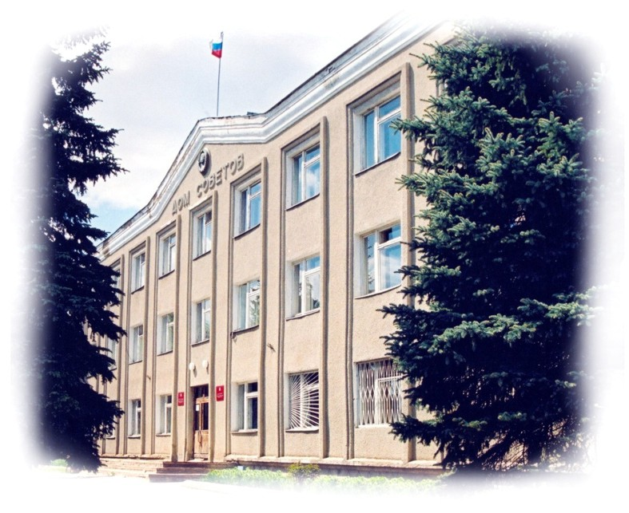
Для чего проводятся Публичные слушания…?
Публичные слушания - форма участия населения в осуществлении местного самоуправления. Публичные слушания проводятся с целью выявления мнения населения, в данном случае, по бюджету Дальнеконстантиновского муниципального района.
Каждый житель вправе высказать свое мнение по бюджету, представить письменные предложения и замечания для включения их в протокол публичных слушаний.
Результат публичных слушаний - заключение, в котором отражаются выраженные позиции жителей и рекомендации, сформулированные по результатам публичных слушаний. Заключение о результатах публичных слушаний подлежит опубликованию.
Приглашаем жителей района принять участие в ежегодном* общественном обсуждении проекта бюджета на публичных слушаниях, которые проходят в зале заседаний администрации Дальнеконстантиновского муниципального района
по адресу: р.п.Д.Константиново, ул.Советская, д.99
*информирование о времени и дате
проведения осуществляется:
на сайте администрации,
через местные СМИ.
3

Slide 4
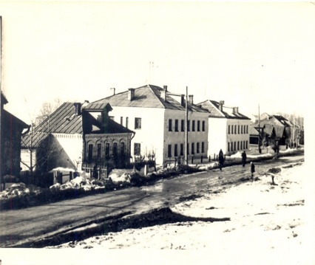
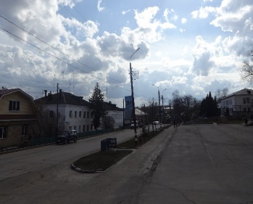
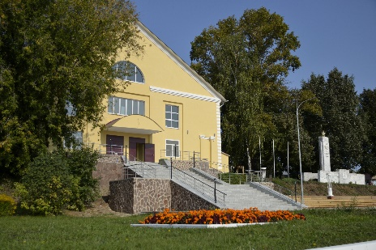
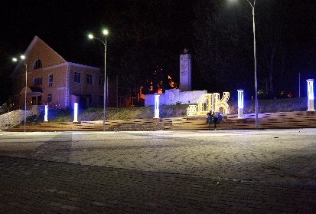
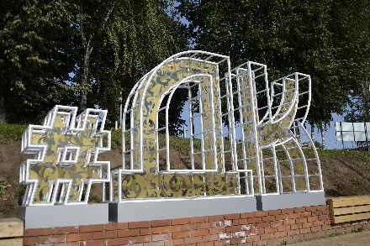
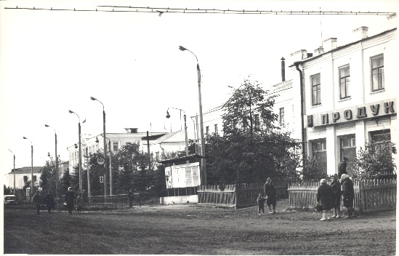
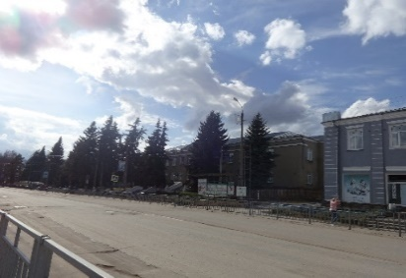
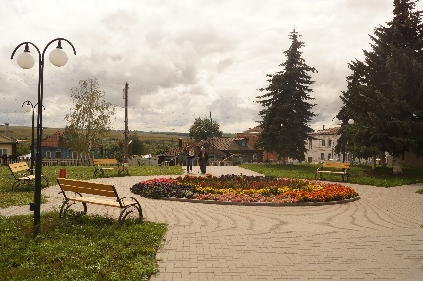
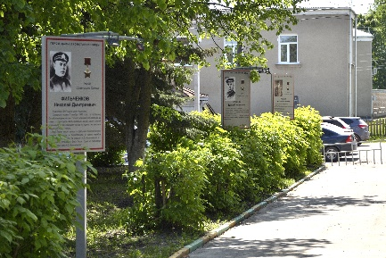
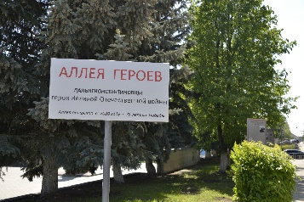
Бюджет –
- это схема доходов и расходов определённого объекта (семьи, бизнеса, организации, государства, муниципального образования и т.д.), устанавливаемая на определённый период времени . Бюджет муниципального района (МУНИЦИПАЛЬНЫЙ БЮДЖЕТ) - это
МУНИЦИПАЛЬНЫЕ ДОХОДЫ
это денежные средства, поступающие в безвозмездном и безвозвратном порядке в соответствии с законодательством Российской Федерации в распоряжение органов государственной власти Российской Федерации, субъектов РФ, органов местного самоуправления……………………………………………………………………………………………………………………………………………………………………………………………………………..
МУНИЦИПАЛЬНЫЕ РАСХОДЫ
это экономические отношения, возникающие в связи с распределением фонда денежных средств муниципалитета и его использование по отраслевому, целевому и территориальному назначению.
Расходная часть охватывает всю экономику, так как муниципалитет учитывает экономические интересы общества в целом.
На величину и структуру расходов бюджета влияют множество факторов:
муниципальное устройство, внешняя и внутренняя политика муниципалитета, общий уровень экономики, уровень благосостояния населения, размер муниципального сектора в экономике и многие другие факторы.
Налоговые доходы
Неналоговые доходы
Безвозмездные поступления
4

Slide 5
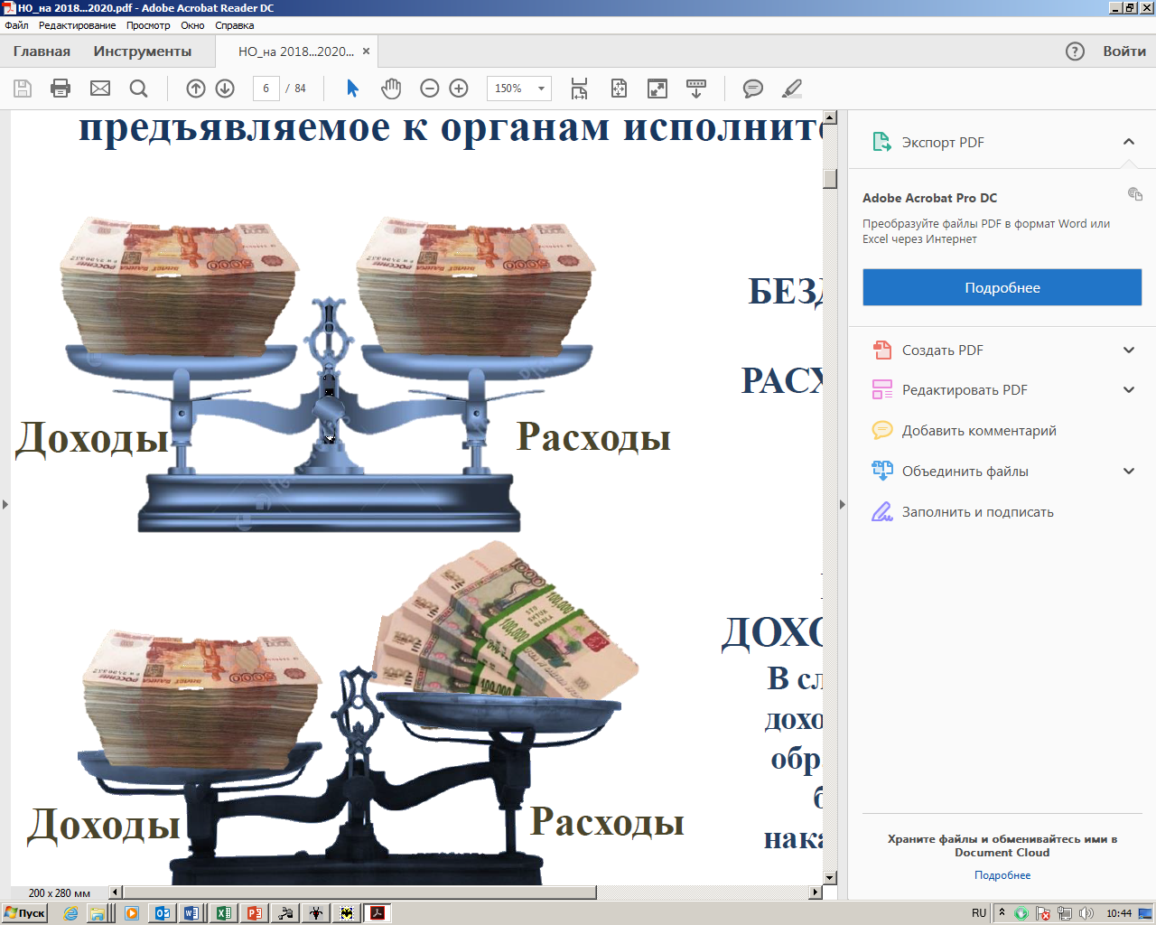
Бюджет…бюджет…бюджет…
=
БЕЗДЕФИЦИТНЫЙ Бюджет
Сбалансированность бюджета по доходам и расходам –
основополагающее требование, предъявляемое к органам,
составляющим и утверждающим бюджет
5

Slide 6
ДОХОДЫ БЮДЖЕТА- из чего они складываются ?
Доходы бюджета- безвозмездные и безвозвратные поступления денежных средств в бюджет
Неналоговые доходы
Поступления от уплаты пошлин и сборов, установленных законодательством РФ (доходы от использования муниципального имущества, плата за негативное воздействие на окружающую среду, штрафы за нарушение законодательства и др.)
Безвозмездные поступления
Поступления от других бюджетов бюджетной системы, граждан и организаций (межбюджетные трансферты в виде дотаций, субвенций, субсидий, поступления от юридических и физических лиц, кроме налоговых и неналоговых доходов)
Налоговые доходы Поступления от уплаты налогов, установленных Налоговым кодексом РФ (налог на доходы физических лиц, единый налог на вмененный доход,
акцизы и др.)
6

Slide 7

Какие налоги уплачивают жители
Нижегородской области
Налог на доходы физических лиц (НДФЛ)
гл.23 Налогового кодекса РФ, ставка налога 13%, в отдельных случаях 9%, 15%, 30% и 35%
Налог на имущество физических лиц
Ставка налога исходя из кадастровой стоимости объектов:
- Жилые дома, часть жилых домов, квартир, часть квартир, комнат, гаражей и машино-мест, хозяйственные строения или сооружения площадь каждого из которых не превышает 50 кв. м – от 0,1% до 0,3%;
- объекты, кадастровая стоимость которых превышает 300 млн.руб.– от 0,5% до 2 %,
- прочие – 0,5%.
Транспортный налог
гл. 28 Налогового кодекса РФ,
Основные ставки:
до 45 л/с - 13,5 руб.
от 45 до 100 л/с – 22,5 руб. от 100 до 150 л/с - 31,5 руб. от 150 до 200 л/с – 45 руб. от 200 до 250 л/с – 75 руб. от 250 л/с – 150 руб.
Областной бюджет
и
местные бюджеты
Земельный налог
Ставка налога от кадастровой стоимости земельных участков:
0,3% по участкам, занятым жилищным фондом, с/х назначения, для личного подсобного хозяйства, дачного хозяйства;
1,5% - в отношении других участков
7

Slide 8
Как распределяются РАСХОДЫ по основным функциям
Расходы бюджета – выплачиваемые из бюджета денежные средства, за исключением средств, являющихся источниками финансирования дефицита бюджета.
Формирование расходов осуществляется в соответствии с расходными обязательствами, законодательно закрепленными за соответствующими уровнями бюджетов.
по ведомствам
8

Slide 9




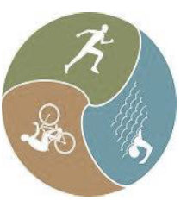
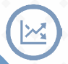


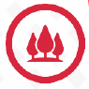


По разделам (подразделам) функциональной структуры:
9

Slide 10
По государственным и муниципальным программам- ПРОГРАММНЫЙ БЮДЖЕТ
Программный бюджет отличается от традиционного тем, что все или почти все расходы включены в программы и каждая программа своей целью прямо увязана с тем или иным стратегическим итогом деятельности ведомства.
Программное бюджетирование представляет собой методологию планирования, исполнения и контроля за исполнением бюджета, обеспечивающую взаимосвязь процесса распределения государственных расходов с результатами от реализации программ, разрабатываемых на основе стратегических целей, с учетом приоритетов государственной политики, общественной значимости ожидаемых и конечных результатов использования бюджетных средств.
10

Slide 11
На чем основывается составление
проекта местного бюджета
Указы и поручения Президента РФ,
послания Президента РФ
Федеральному собранию
Муниципальные программы
Дальнеконстантиновского муниципального района
Прогноз социально-экономического развития Дальнеконстантиновского муниципального района на среднесрочный период (на 2022 год и на плановый период 2023 и 2024 годов)
Концепция бюджетной и налоговой политики в Дальнеконстантиновском муниципальном районе Нижегородской области на 2022 год и на плановый период 2023 и 2024 годов
Деятельность муниципалитета по формированию, рассмотрению, утверждению, исполнению бюджета, а также составлению и утверждению отчета об его исполнении называется бюджетный процесс.
Составление проектов бюджетов - исключительная прерогатива местных администраций муниципальных образований.
Непосредственное составление проектов бюджетов осуществляют финансовые органы муниципальных образований.
Проекты местных бюджетов составляются и утверждаются сроком на три года (очередной финансовый год и плановый период)
11

Slide 12
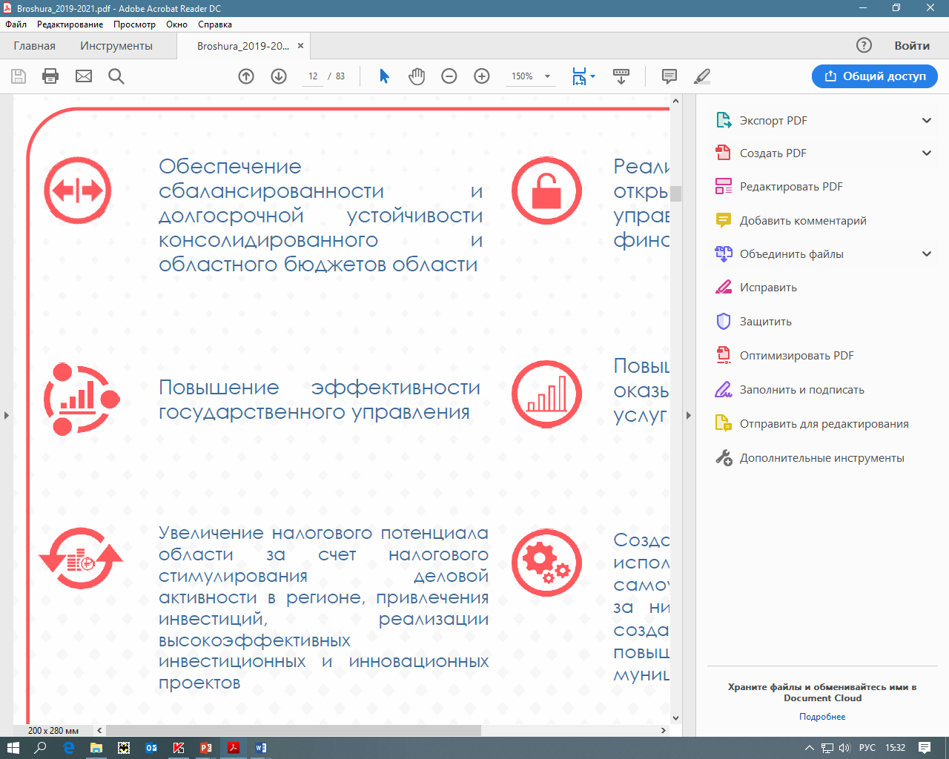
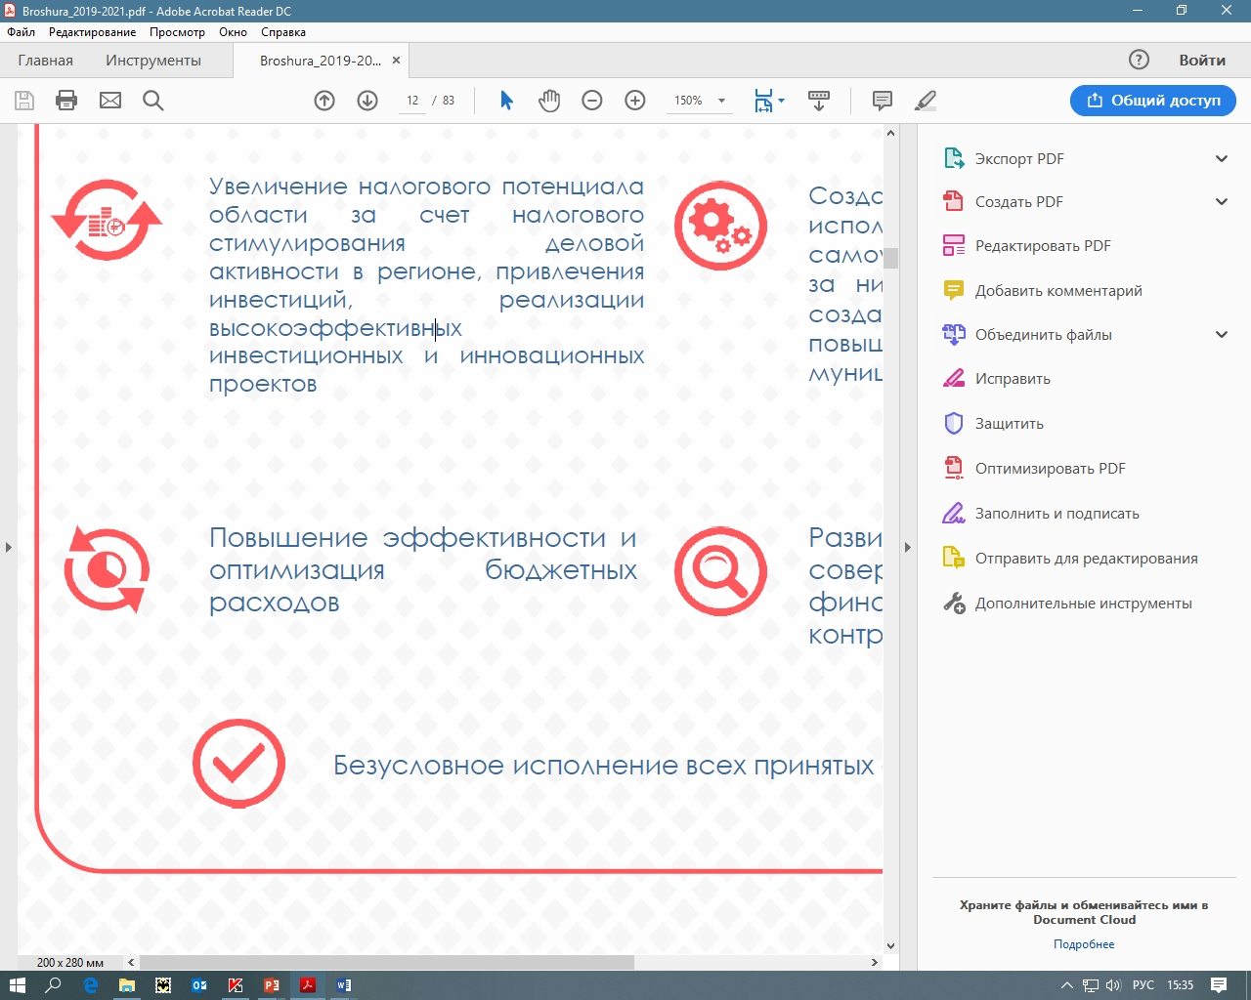
Каковы основные направления бюджетной и налоговой политики Дальнеконстантиновского муниципального района на 2022-2024 годы
Увеличение налогового потенциала
района за счет налогового
стимулирования деловой активности в районе, привлечения инвестиций
Проведение мероприятий по повышению эффективности управления муниципальной собственностью
Реализация принципов открытости и прозрачности управления
муниципальными финансами
Обеспечение сбалансированности и долгосрочной устойчивости консолидированного и местного бюджетов
Повышение эффективности
и оптимизация бюджетных расходов
Повышение качества оказываемых муниципальных услуг
Повышение эффективности
муниципального управления
Развитие и совершенствование
системы финансового контроля
Безусловное исполнение действующих обязательств
Конструктивная работа, направленная
на формирование благоприятного
налогового и инвестиционного
климата в районе
Обеспечение поддержки
приоритетных отраслей экономики
и организаций малого и среднего бизнеса
12

Slide 13

Как происходит составление бюджета Дальнеконстантиновского муниципального района
Министерства НО
Структурные подразделения администрации
Подведомственные учреждения
Вступление в силу Решения о бюджете
Согласование с Министерствами НО лимитов энергоресурсов, ФОТа
Утверждение бюджета района
Разработка основных показателей прогноза социально-экономического развития
Утверждение бюджетов поселений
Рассмотрение проектов бюджетов муниципального района и поселений
Согласование прогноза консолидированного бюджета с Министерствами НО
Согласование основных параметров бюджетных проектировок, межбюджетных отношений с ведомствами и поселениями
Разработка Концепции бюджетной и налоговой политики
Актуализация нормативно-правовой базы, формирования структуры нормативных затрат, перечня муниципальных услуг
Формирование и утверждение муниципальных программ
Формирование проекта бюджета
Формирование реестра расходных обязательств
Баланс финансовых ресурсов
13

Slide 14
Современные подходы к формированию бюджетов:
Модельное
бюджетирование
Группировка муниципальных образований по численности и типу населения
Расчетный объем расходов по каждой группе опред. как средний объем расходов по группе обязательств, скоррек. на показатель приведения и коэффициенты удорожания
Расходы на органы МСУ рассчитываются в отдельном блоке расходов
Расходы инвестиционного характера не учитываются
Внутри каждой группы расходов выделены расходы наиболее ярко характеризующие конкретную группу
ПОКАЗАТЕЛИ ПРИВЕДЕНИЯ Численность и половозрастной состав населения, количество объектов культурного наследия, протяженность дорог, площадь муниципального жилищного фонда, протяженность улиц, проездов, набережных и т.д.
Основные подходы методики
ГРУППИРОВКА РАСХОДНЫХ ОБЯЗАТЕЛЬСТВ ПО РАЗДЕЛАМ Общие государственные вопросы, национальная безопасность и правоохранительная деятельность, национальная экономика, жилищно-коммунальное хозяйство, охрана окружающей среды, образование, культура, кинематография, физическая культура и спорт, сми, обслуживание государственного и муниципального долга
КОЭФФИЦИЕНТЫ УДОРОЖАНИЯ Масштаб, расселение, размещение населенных пунктов, стоимость теплоэнергии, стоимость жилья за 1 кв.м. к среднему по группе, рост оборота субъектов малого предпринимательства и т.д.
14

Slide 15
Современные подходы к формированию бюджетов:
Инициативное
бюджетирование
Информирование о практике инициативного бюджетирования
Сбор заявлений на инициативное участие
Выбор проектов
Контроль за выполнением работ
Завершение проектов
Цель
Активизация участия жителей в определении приоритетов расходования средств местных бюджетов и поддержка инициатив жителей в решении вопросов местного значения
Задачи
Повышение эффективности бюджетных расходов
Повышение открытости деятельности органов местного самоуправления
Развитие взаимодействия органов местного самоуправления
Развитие взаимодействия органов местного самоуправления населения МО
Сфера реализации
Финансирование
Вопросы местного значения
Областной бюджет
Бюджет муниципального района
Средства населения
Средства инвесторов (спонсоров)
15

Slide 16
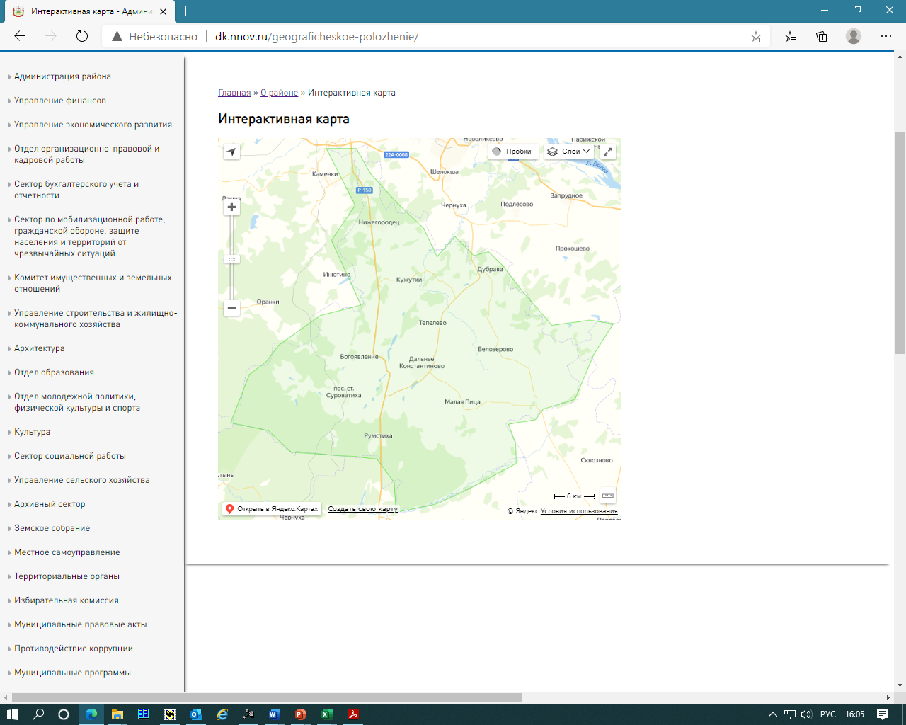
Из чего состоит бюджетная система Дальнеконстантиновского муниципального района
Консолидированный бюджет Дальнеконстантиновского муниципального района
Бюджеты 10 поселений: р.п.Д.Константиново,
Белозеровский с/с,
Богоявленский с/с,
Дубравский с/с,
Кужутский с/с,
Малопицкий с/с,
Нижегородский с/с,
Сарлейский с/с,
Суроватихинский с/с,
Тепелевский с/с
Бюджет муниципального района
16

Slide 17
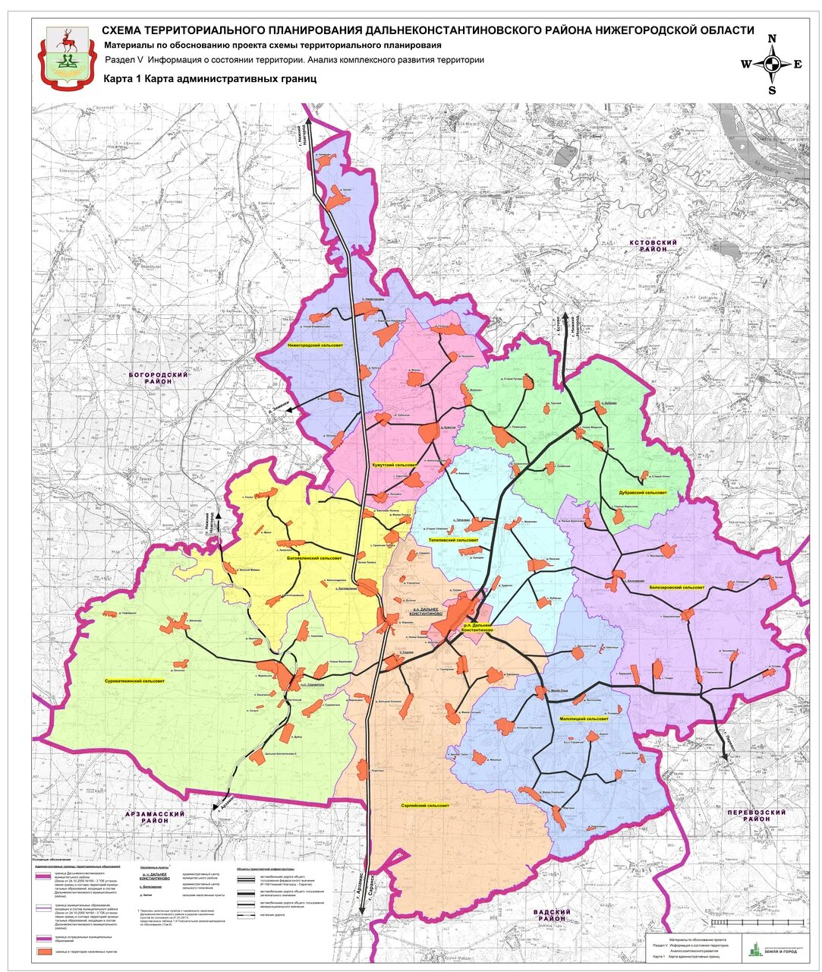
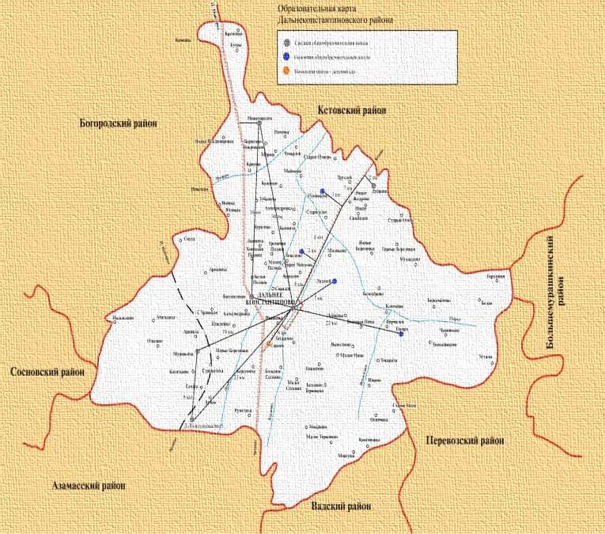
Какие показатели характеризуют
наш район в 2021 году
Дальнеконстантиновский муниципальный район
Нижегородской области
Площадь – 137,7 тыс.гектар
Численность населения на 01.01.2021 – 20.124 человек
Уровень валового продукта – 3.989,3 млн.руб. (оценка)
(Валовый продукт - обобщающий показатель экономической деятельности района, характеризующий процесс производства товаров и услуг. Является основным показателем экономического развития района.)
Среднемесячная заработная плата по району – 31.110,2 рублей (оценка)
Инвестиции в основной капитал в действующих ценах – 869 млн. рублей(оценка)
Муниципальные образования -11
Муниципальные учреждения 25 ( казенные – 2, бюджетные – 11, автономные -12)
17

Slide 18
Какова динамика показателей социально-экономического развития района
18

Slide 19
Основные параметры бюджетного планирования Дальнеконстантиновского муниципального района
19

Slide 20
Сколько доходов поступает в бюджет муниципального района
В РАСЧЕТЕ
НА
1 ЖИТЕЛЯ
50,4
тыс.руб.
46,9
тыс.руб.
46,4
тыс.руб.
42,6
тыс.руб.
44,2
тыс.руб.
20

Slide 21
Из каких поступлений формируется бюджет муниципального района
Тыс.руб
21

Slide 22
Налоговые доходы
Формирование прогноза доходов на
2022 год и на плановый период 2023, 2024 годов произведено с учётом:
2022г. | 2023г. | 2024г.
260 262,7 | 276 830,7 | 294 253,4
НПА области, НПА района
2022г. | 2023г. | 2024г.
234 145,5 | 249 521,9 | 265 909,8
3 472,4 | 3 290,9 | 3 111,0
3 153,5 | 3 383,7 | 3 630,7
12 436,3 | 13 381,5 | 14 144,2
4 159,5 | 4 246,8 | 4 331,8
2 895,5 | 3 005,9 | 3 125,9
22

Slide 23
Как зачисляются налоги на территории области
Налоги и сборы, установленные законодательством |  | Уровни бюджета
 |  | Область | Городской округ | Муниципальный район | Муниципальный округ | Городские и сельские поселения
Федеральные | 1. Налог на прибыль организаций по ставке, установленной для субъектов РФ | 100% | - | - | - | -
 | 2. Акцизы, в том числе:
 | акцизы на спиртосодержащую продукцию | 50% | - | - | - | -
 | акцизы на «крепкий» алкоголь (свыше 9%) | 80% | - | - | - | -
 | акцизы на алкогольную продукцию (пиво, вина шампанские) | 100% | - | - | - | -
 | доходы от уплаты акцизов на нефтепродукты | 90% | 10%
 | 3. Налог на доходы физических лиц (по единым нормативам) | 70% | 18% | 8% | 18% | 10%
 | 4. Налоги со специальными налоговыми режимами, в том числе:
 | налог, взимаемый в связи с применением упрощенной системы налогообложения | 70% | 30%
 | единый сельскохозяйственный налог | - | 100% | 50% | 100% | 50%
 | налог, взимаемый в связи с применением патентной системы налогообложения | - | 100% | 100% | 100% | -
 | налог на профессиональный доход | 63% | - | - | - | -
 | 5. Налог на добычу общераспространенных полезных ископаемых | 100% | - | - | - | -
 | 6. Сборы за пользование объектами животного мира | 100% | - | - | - | -
 | 7. Государственная пошлина (в зависимости от установленных полномочий) | 100% | 100% | 100% | 100% | -
 | 8.Государственная пошлина при предоствлении услуг в МФЦ | 50% | - | - | - | -
Региональные | 1. Налог на имущество организаций | 100% | - | - | - | -
 | 2. Транспортный налог | 100% | - | - | - | -
Местные | 1. Налог на имущество физических лиц | - | 100% | - | 100% | 100%
 | 2. Земельный налог | - | 100% | - | 100% | 100%
23

Slide 24
Неналоговые доходы
Доходы
Доходы
Доходы...
Всего, тыс.руб. | 2022г. | 2023г. | 2024г.
 | 22 018,2 | 21 159,2 | 20 449,5
Доходы от использования муниципального имущества | 8 739,6 | 9 078,7 | 9 441,8
Платежи при пользовании природными ресурсами | 270,1 | 280,9 | 292,1
Доходы от оказания платных работ (услуг) и компенсации затрат государства | 325,8 | 338,8 | 352,4
Доходы от продажи материальных и нематериальных активов | 12 350,0 | 11 115,0 | 10 003,5
Штрафы, санкции, возмещение ущерба | 332,7 | 345,8 | 359,7
24

Slide 25
Безвозмездные поступления от других бюджетов
ВСЕГО Безвозмездные -межбюджетные трансферты (средства), предоставляемые одним бюджетом другому, в т.ч.:
Тыс.руб
ДОТАЦИИ (без установления направлений и (или) условий их использования) | 94 779,8 | 93 938,3 | 109 041,2 | 80 880,9 | 79 643,8
СУБСИДИИ (на условиях софинансирования, это означает, что получатель субсидии должен за счёт собственных средств предусмотреть определенную долю финансирования) | 109 048,2 | 138 983,8 | 84 559,9 | 101 329,7 | 42 052,6
СУБВЕНЦИИ (предоставляются на осуществление переданных полномочий, то есть полномочий, которые не закреплены за получателем субвенции) | 368 430,0 | 429 665,8 | 457 692,1 | 451 898,8 | 451 517,4
ИНЫЕ МБТ (не отнесенные к предыдущим видам) | 23 911,1 | 74 249,1 | 9 669,5 | 1 026,5 | 1 334,3
25

Slide 26
Особенности формирования бюджета Дальнеконстантиновского муниципального района
В условиях распространения новой коронавирусной инфекции расходы
сформированы в большей степени на уровне 2021 года, что обеспечит полноценное функционирование всех сфер экономики района
Фонд отплаты труда рассчитан с учетом:
-сохранения целевых показателей заработной платы отдельных категорий работников, установленных Указами Президента РФ;
- Повышения с 01.10.2021 на 3% зарплаты «не указных» категорий работников;
- Увеличения МРОТ до 13.617 рублей
Формирование расходов с учетом приоритетных (первоочередных) подходов В т.ч. Адресная инвестиционная программа Нижегородской области,
Национальные и Федеральные проекты
Бюджет 2022-2024 годы
Использование всех внутренних резервов
Обязательства
Доходы
Расходы
Формирование дефицита бюджета в 2022 году на уровне объема ожидаемого получения возврата бюджетных кредитов от поселений, бездефицитного в 2023 и 2024 годах
Сохранение социальных выплат
26

Slide 27
Принципы и подходы к формированию расходов местного бюджета определены в соответствии с:
Концепцией бюджетной и налоговой политики в Дальнеконстантиновском муниципальном районе Нижегородской области на 2022 год и на плановый период 2023 и 2024 годов
Методикой планирования бюджетных ассигнований бюджета Дальнеконстантиновского муниципального района Нижегородской области на 2022 год и на плановый период 2023 и 2024 годов
Что особенно повлияло на расходы местного бюджета
Обеспечение сохранения целевых показателей заработной платы отдельных категорий работников, установленных Указами Президента РФ;
- Повышения с 01.10.2021 на 3% зарплаты «не указных» категорий работников;
- Увеличения МРОТ до 13.617 рублей
Софинансирование социально-значимых расходов ОМСУ
Обеспечение софинансирования расходов в рамках Адресной инвестиционной программы Нижегородской области,
Национальных и Федеральных проектов, в т.ч.:
Продолжение газификации населенных пунктов, в т.ч. д.Юловка, с.Арманиха, д.Наченье
Продолжение формирования городской среды
Начало строительства ДДУ п.ст.Суроватиха
Мероприятия программы комплексного развития села
Продолжение программы переселения из аварийного жилищного фонда
27

Slide 28
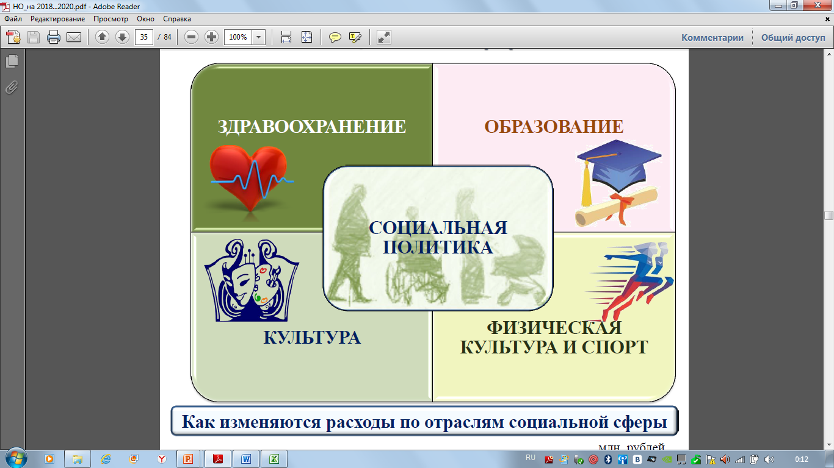
Как распределены расходы местного бюджета
по отраслям (по функционалу) на 2022 год
Общегосударственные вопросы | 59 665,4 | 6,4%
Национальная оборона | 1 250,6 | 0,1%
Национальная безопасность и правоохранительная деятельность | 5 801,4 | 0,6%
Национальная экономика | 155 853,0 | 16,5%
Жилищно-коммунальное хозяйство | 71 272,1 | 7,5%
Образование | 474 979,6 | 50,2%
Культура и кинематография | 82 689,9 | 8,7%
Социальная политика | 30 887,9 | 3,3%
Физическая культура и спорт | 3 868,7 | 0,4%
СМИ | 2 067,3 | 0,2%
Межбюджетные трансферты | 57 865,7 | 6,1%
18,7%
3,8%
49,6%
9,6%
4,3%
0,1%
0,3%
0,0%
6,3%
Бюджет сохраняет свою социальную направленность -62,6% общего объема расходов
28

Slide 29
Тыс.руб.
Общая сумма расходов: 2023 – 933 125,8 и 2024- 889 251,0
В соответствии с требованиями Бюджетного кодекса РФ при формировании расходов предусмотрены условно утверждаемые (УУ) расходы - 9.471.771,0 и 19.717.336,0 соответственно.
* Далее распределение расходов 2023 и 2024 годов представлено без учета
Условно утверждаемых расходов
Как распределены расходы местного бюджета
по отраслям (по функционалу) в 2023-2024 году
(без УУ)
2023г.
2024г.
55 108,6 | 55 593,1
1 290,6 | 1 334,0
5 499,4 | 5 499,4
155 679,6 | 151 438,3
85 060,5 | 23 610,2
473 767,3 | 483 160,0
78 237,8 | 81 634,8
30 971,9 | 29 692,2
1 145,7 | 1 145,7
2 067,3 | 2 067,3
34 825,3 | 34 358,7
Бюджет в 2023 и 2024 годах так же сохраняет свою социальную направленность -63,0% и 68,5% общего объема соответственно
29

Slide 30
Функциональная структура расходов (без УУ), тыс.руб.
КФСР |  | Наименование направления расходов | Исполнено за 2020 г. | Бюджет на 2021 г. (первоначально) | Бюджет на 2022 г. | % к 2021г. | Бюджет на 2023 г. | Бюджет на 2024 г.
Всего расходов |  |  | 842 325,38 | 793 901,77 | 946 201,57 | 119,2% | 923 654,05 | 869 533,68
01 | 00 | Общегосударственные вопросы | 51 981,15 | 55 145,65 | 59 665,43 | 108,2% | 55 108,63 | 55 593,05
01 | 02 | Функционирование высшего должностного лица субъекта Российской Федерации и МО | 972,78 | 1 729,70 | 1 922,38 | 111,1% | 1 826,26 | 1 826,26
01 | 03 | Функционирование законодательных (представительных) органов государственной власти и представительных органов МО | 1 209,32 | 1 122,60 | 1 158,45 | 103,2% | 1 158,45 | 1 158,45
01 | 04 | Функционирование Правительства Российской Федерации, высших исполнительных органов государственной власти субъектов Российской Федерации, местных администраций | 24 732,82 | 24 843,10 | 28 153,22 | 113,3% | 26 489,16 | 26 489,16
01 | 05 | Судебная система | 15,90 | 14,60 | 89,10 | 610,3% | 6,80 | 6,10
01 | 06 | Обеспечение деятельности финансовых, налоговых и таможенных органов и органов финансового надзора | 10 861,91 | 10 891,75 | 12 346,68 | 113,4% | 11 775,97 | 11 775,97
01 | 11 | Резервные фонды | 0,00 | 1 512,28 | 1 000,00 | 66,1% | 514,88 | 1 000,00
01 | 13 | Другие общегосударственные вопросы | 14 188,42 | 15 031,62 | 14 995,60 | 99,8% | 13 337,10 | 13 337,10
02 | 00 | Национальная оборона | 1 173,50 | 1 220,30 | 1 250,60 | 102,5% | 1 290,60 | 1 334,00
02 | 03 | Мобилизационная и вневойсковая подготовка | 1 173,50 | 1 220,30 | 1 250,60 | 102,5% | 1 290,60 | 1 334,00
03 | 00 | Национальная безопасность и правоохранительная деятельность | 4 704,84 | 5 200,87 | 5 801,35 | 111,5% | 5 499,42 | 5 499,42
03 | 09 | Защита населения и территории от чрезвычайных ситуаций природного и техногенного характера, гражданская оборона | 4 704,84 | 5 200,87 | 5 801,35 | 111,5% | 5 499,42 | 5 499,42
04 | 00 | Национальная экономика | 123 959,24 | 144 296,15 | 155 853,00 | 108,0% | 155 679,60 | 151 438,30
04 | 01 | Общеэкономические вопросы | 515,30 | 252,70 | 269,00 | 106,5% | 269,00 | 269,00
04 | 05 | Сельское хозяйство и рыболовство | 96 451,66 | 137 367,60 | 145 827,60 | 106,2% | 145 835,70 | 146 116,30
04 | 08 | Транспорт | 1 893,60 | 100,00 | 4 342,00 | 4342,0% | 4 342,00 | 0,00
04 | 09 | Дорожное хозяйство (дорожные фонды) | 12 014,03 | 3 429,40 | 3 472,40 | 101,3% | 3 290,90 | 3 111,00
04 | 10 | Связь и информатика | 4 821,21 | 886,45 | 650,00 | 73,3% | 650,00 | 650,00
04 | 12 | Другие вопросы в области национальной экономики | 8 263,43 | 2 260,00 | 1 292,00 | 57,2% | 1 292,00 | 1 292,00
30

Slide 31
Функциональная структура расходов (без УУ), тыс.руб. (продолжение)
КФСР |  | Наименование направления расходов | Исполнено за 2020 г. | Бюджет на 2021 г. (первоначально) | Бюджет на 2022 г. | % к 2021г. | Бюджет на 2023 г. | Бюджет на 2024 г.
05 | 00 | Жилищно-коммунальное хозяйство | 39 767,57 | 23 540,08 | 71 272,13 | 302,8% | 85 060,51 | 23 610,19
05 | 01 | Жилищное хозяйство | 3 939,51 | 2 003,37 | 21 770,43 | 1086,7% | 63 052,49 | 799,47
05 | 02 | Коммунальное хозяйство | 16 215,39 | 8 635,00 | 35 926,14 | 416,1% | 9 429,44 | 9 675,44
05 | 03 | Благоустройство | 14 788,36 | 6 873,11 | 7 107,33 | 103,4% | 6 417,23 | 6 973,93
05 | 05 | Другие вопросы в области ЖКХ | 4 824,31 | 6 028,61 | 6 468,23 | 107,3% | 6 161,35 | 6 161,35
06 | 00 | Охрана окружающей среды | 1 614,64 | 555,10 | 0,00 | 0,0% | 0,00 | 0,00
06 | 02 | Сбор, удаление отходов и очистка сточных вод | 1 614,64 | 555,10 | 0,00 | 0,0% | 0,00 | 0,00
07 | 00 | Образование | 436 893,10 | 425 673,02 | 474 979,56 | 111,6% | 473 767,31 | 483 160,02
07 | 01 | Дошкольное образование | 133 258,42 | 129 022,47 | 136 973,96 | 106,2% | 136 469,66 | 149 508,43
07 | 02 | Общее образование | 242 501,02 | 226 926,05 | 264 383,04 | 116,5% | 263 995,13 | 260 349,07
07 | 03 | Дополнительное образование детей | 30 725,26 | 32 424,60 | 36 084,15 | 111,3% | 36 084,15 | 36 084,15
07 | 07 | Молодежная политика и оздоровление детей | 1 126,55 | 6 178,53 | 6 268,00 | 101,4% | 6 268,00 | 6 268,00
07 | 09 | Другие вопросы в области образования | 29 281,84 | 31 121,38 | 31 270,42 | 100,5% | 30 950,37 | 30 950,37
08 | 00 | Культура и кинематография | 81 652,78 | 64 517,40 | 82 689,89 | 128,2% | 78 237,78 | 81 634,79
08 | 01 | Культура | 81 652,78 | 64 517,40 | 82 689,89 | 128,2% | 78 237,78 | 81 634,79
10 | 00 | Социальная политика | 28 372,64 | 27 452,01 | 30 887,92 | 112,5% | 30 971,92 | 29 692,22
10 | 01 | Пенсионное обеспечение | 8 188,80 | 8 675,31 | 8 883,26 | 102,4% | 8 883,26 | 8 883,26
10 | 03 | Социальное обеспечение населения | 1 708,50 | 2 227,00 | 3 131,76 | 140,6% | 3 133,56 | 3 133,56
10 | 04 | Охрана семьи и детства | 18 026,05 | 16 089,70 | 18 412,90 | 114,4% | 18 495,10 | 17 215,40
10 | 06 | Другие вопросы в области социальной политики | 449,30 | 460,00 | 460,00 | 100,0% | 460,00 | 460,00
11 | 00 | Физическая культура и спорт | 1 040,93 | 1 145,70 | 3 868,70 | 337,7% | 1 145,70 | 1 145,70
11 | 02 | Массовый спорт | 1 040,93 | 1 145,70 | 3 868,70 | 337,7% | 1 145,70 | 1 145,70
12 | 00 | Средства массовой информации | 2 352,94 | 2 051,67 | 2 067,31 | 100,8% | 2 067,31 | 2 067,31
12 | 02 | Периодическая печать и издательства | 2 352,94 | 2 051,67 | 2 067,31 | 100,8% | 2 067,31 | 2 067,31
13 | 00 | Обслуживание государственного (муниципального) долга | 7,58 | 5,70 | 0,00 | 0,0% | 0,00 | 0,00
13 | 01 | Обслуживание государственного внутреннего и муниципального долга | 7,58 | 5,70 | 0,00 | 0,0% | 0,00 | 0,00
14 | 00 | МБТ общего характера бюджетам субъектов РФ и МО | 68 804,46 | 43 098,11 | 57 865,68 | 134,3% | 34 825,28 | 34 358,69
14 | 01 | Дотации на выравнивание бюджетной обеспеченности субъектов РФ и МО | 25 512,02 | 31 012,65 | 36 057,16 | 116,3% | 30 352,00 | 30 310,80
14 | 03 | Прочие МБТ общего характера | 43 292,44 | 12 085,46 | 21 808,52 | 180,5% | 4 473,28 | 4 047,89
31

Slide 32
Как распределены расходы местного бюджета в рамках программ (без УУ)
Бюджет на 2022 год и на плановый период 2023 и 2024 годов- ПРОГРАММНЫЙ БЮДЖЕТ
Программные расходы
(расходы распределены исходя из необходимости достижения запланированных индикаторов и конечных результатов по итогам действия i-программы)
2022- 910.847,3 тыс.руб. 2023- 897.338,6 тыс.руб. 2024- 847.561,0 тыс.руб.
Непрограммные расходы
(расходы, не вошедшие в мероприятия программ)
2022- 35.354,3 тыс.руб. 2023- 26.315,4 тыс.руб. 2024- 21.972,7 тыс.руб.
2024
2023
32

Slide 33
Программные расходы местного бюджета 2020-2024 годов (без УУ)
Муниципальные программы / тыс.руб. | Исполнено за 2020 год | Бюджет на 2021 (первоначально) | Бюджет на 2022 год | % к 2021 году | Бюджет на 2023 год | Бюджет на 2024 год
ВСЕГО РАСХОДОВ | 842 325 375,97 | 793 901 765,77 | 946 201 570,00 | 119,2% | 933 125 820,00 | 889 251 020,00
Расходы на реализацию государственных и муниципальных программ: | 755 183 290,14 | 762 824 792,77 | 910 847 291,00 | 119,4% | 897 338 640,00 | 847 560 975,00
Муниципальная программа "Развитие образования Дальнеконстантиновского муниципального района Нижегородской области" | 403 992 664,79 | 414 850 077,00 | 460 467 175,00 | 111,0% | 460 554 923,00 | 453 481 994,00
Государственная программа "Социальная поддержка граждан Нижегородской области" | 871 400,00 | 863 900,00 | 0,00 | 0,0% | 0,00 | 0,00
Государственная программа "Обеспечение населения Нижегородской области качественными услугами в сфере жилищно-коммунального хозяйства" | 1 614 637,15 | 555 100,00 | 0,00 | 0,0% | 0,00 | 0,00
Муниципальная программа "Организация оплачиваемых общественных работ и временного трудоустройства на территории Дальнеконстантиновского муниципального района" | 165 300,00 | 252 700,00 | 269 000,00 | 106,5% | 269 000,00 | 269 000,00
Государственная программа "Охрана окружающей среды Нижегородской области" | 2 255 623,00 | 365 000,00 | 3 305 200,00 | 905,5% | 8 911 000,00 | 9 157 000,00
Муниципальная программа "Развитие культуры и туризма в Дальнеконстантиновском муниципальном районе" | 69 859 717,37 | 63 547 402,93 | 82 751 888,00 | 130,2% | 78 299 775,00 | 81 696 788,00
Государственная программа "Информационное общество Нижегородской области" | 206 976,00 | 212 000,00 | 0,00 | 0,0% | 0,00 | 0,00
Муниципальная программа "Развитие физической культуры, спорта, молодёжной политики и патриотическое воспитание граждан Дальнеконстантиновского муниципального района" | 1 216 269,22 | 1 760 832,00 | 4 483 832,00 | 254,6% | 1 760 832,00 | 1 760 832,00
Муниципальная программа «Развитие агропромышленного комплекса Дальнеконстантиновского муниципального района Нижегородской области» | 95 894 718,78 | 136 910 800,00 | 145 273 800,00 | 106,1% | 145 281 900,00 | 145 562 500,00
33

Slide 34
Программные расходы местного бюджета 2020-2024 г. (без УУ) (продолжение)
Муниципальные программы / тыс.руб. | Исполнено за 2020 год | Бюджет на 2021 (первоначально) | Бюджет на 2022 год | % к 2021 году | Бюджет на 2023 год | Бюджет на 2024 год
Муниципальная программа "Повышение качества жизни населения Дальнеконстантиновского муниципального района Нижегородской области на 2019-2024 годы" | 62 197 009,62 | 37 178 645,82 | 85 723 897,00 | 230,6% | 95 723 578,00 | 49 033 294,00
Муниципальная программа "Управление муниципальной собственностью Дальнеконстантиновского муниципального района Нижегородской области" | 3 230 579,27 | 3 210 050,00 | 3 005 550,00 | 93,6% | 1 347 050,00 | 1 347 050,00
Муниципальная программа "Управление муниципальными финансами Дальнеконстантиновского муниципального района" | 69 664 235,35 | 60 477 024,02 | 75 243 477,00 | 124,3% | 55 526 316,00 | 55 588 251,00
Муниципальная программа "Развитие и поддержка малого и среднего предпринимательства в Дальнеконстантиновском муниципальном районе" | 3 169 000,00 | 1 230 000,00 | 1 230 000,00 | 100,0% | 1 230 000,00 | 1 230 000,00
Муниципальная программа "Развитие кадрового потенциала учреждений (организаций) здравоохранения, образования, культуры и спорта Дальнеконстантиновского муниципального района" | 900 000,00 | 900 000,00 | 1 200 000,00 | 133,3% | 1 200 000,00 | 1 200 000,00
Муниципальная программа "Обеспечение безопасности населения на территории Дальнеконстантиновского муниципального района Нижегородской области " | 4 610 861,01 | 961 300,00 | 1 432 450,00 | 149,0% | 1 130 525,00 | 1 130 525,00
Муниципальная программа "Комплексные меры противодействия злоупотреблению наркотиками и их незаконному обороту в Дальнеконстантиновском муниципальном районе" | 39 900,00 | 48 000,00 | 48 000,00 | 100,0% | 48 000,00 | 48 000,00
Муниципальная программа "Профилактика безнадзорности, правонарушений, групповой и повторной преступности, употребления алкогольной продукции несовершеннолетними на территории Дальнеконстантиновского муниципального района Нижегородской области" | 146 970,55 | 157 000,00 | 157 000,00 | 100,0% | 157 000,00 | 157 000,00
Муниципальная программа "Развитие муниципальной службы в Дальнеконстантиновском муниципальном районе Нижегородской области" | 24 261 212,85 | 25 734 750,00 | 30 697 670,00 | 119,3% | 30 340 389,00 | 30 340 389,00
Муниципальная программа "Повышение безопасности дорожного движения в Дальнеконстантиновском муниципальном районе" | 95 000,00 | 100 000,00 | 100 000,00 | 100,0% | 100 000,00 | 100 000,00
Муниципальная программа «Поддержка и развитие дополнительного образования детей Дальнеконстантиновского муниципального района в области общего художественно-эстетического образования» | 10 791 215,18 | 13 510 211,00 | 15 458 352,00 | 114,4% | 15 458 352,00 | 15 458 352,00
Непрограммные расходы | 87 142 085,83 | 31 076 973,00 | 35 354 279,00 | 113,8% | 26 315 409,00 | 21 972 709,00
34

Slide 35
Непрограммные расходы 2022-2024 г. (без УУ)
Детализация непрограммных расходов 2022 года:
Наименование | 2022 г.
Непрограммные расходы, всего | 35 354,3
на организацию управления для решения вопросов местного значения и других общегосударственных вопросов | 9 732,1
на обеспечение деятельности муниципальных учреждений, в т.ч.ЕДДС | 15 516,1 (5 018,9)
грант победителям смотра-конкурса по новогоднему оформлению | 100,0
обеспечение мероприятий капитального характера по объектам муниципальной собственности, в т.ч. перечисления региональному оператору | 892,5 (274,8)
мероприятий в сфере дорожного и ЖКХ | 633,8
обеспечение мероприятий в области социальной политики (субсидии общественным организациям) | 550,0
35

Slide 36

Детализация непрограммных расходов 2022 года: (продолжение)
Наименование | 2022 г.
Непрограммные расходы, (продолжение)
выплаты гражданам, имеющим звания «Почетный гражданин Дальнеконстантиновского муниципального района» | 397,0
ежемесячная доплата к пенсиям лицам, замещавшим муниципальные должности и должности муниципальной службы Дальнеконстантиновского муниципального района в части исполнения полномочий поселений района | 2 143,6
осуществление полномочий по созданию и организации деятельности муниципальных КДН | 519,0
субсидии юридическим лицам на оказание услуг по транспортному обслуживанию населения Дальнеконстантиновского муниципального района автомобильным пассажирским транспортом по внутрирайонным маршрутам с низкой интенсивностью пассажирских потоков | 4 342,0
исполнение государственных полномочий по составлению (изменению) списков кандидатов в присяжные заседатели | 89,1
на осуществление полномочий по созданию и организации деятельности муниципальных комиссий по делам несовершеннолетних и защите их прав | 519,0
на осуществление полномочий по созданию административных комиссий в Нижегородской области и на осуществление отдельных полномочий в области законодательства об административных правонарушениях | 4,0
осуществление полномочий по организации и осуществлению деятельности по опеке и попечительству в отношении совершеннолетних граждан | 435,1
36

Slide 37
Какие основные муниципальные программы
будут реализовываться в 2022 году
37

Slide 38
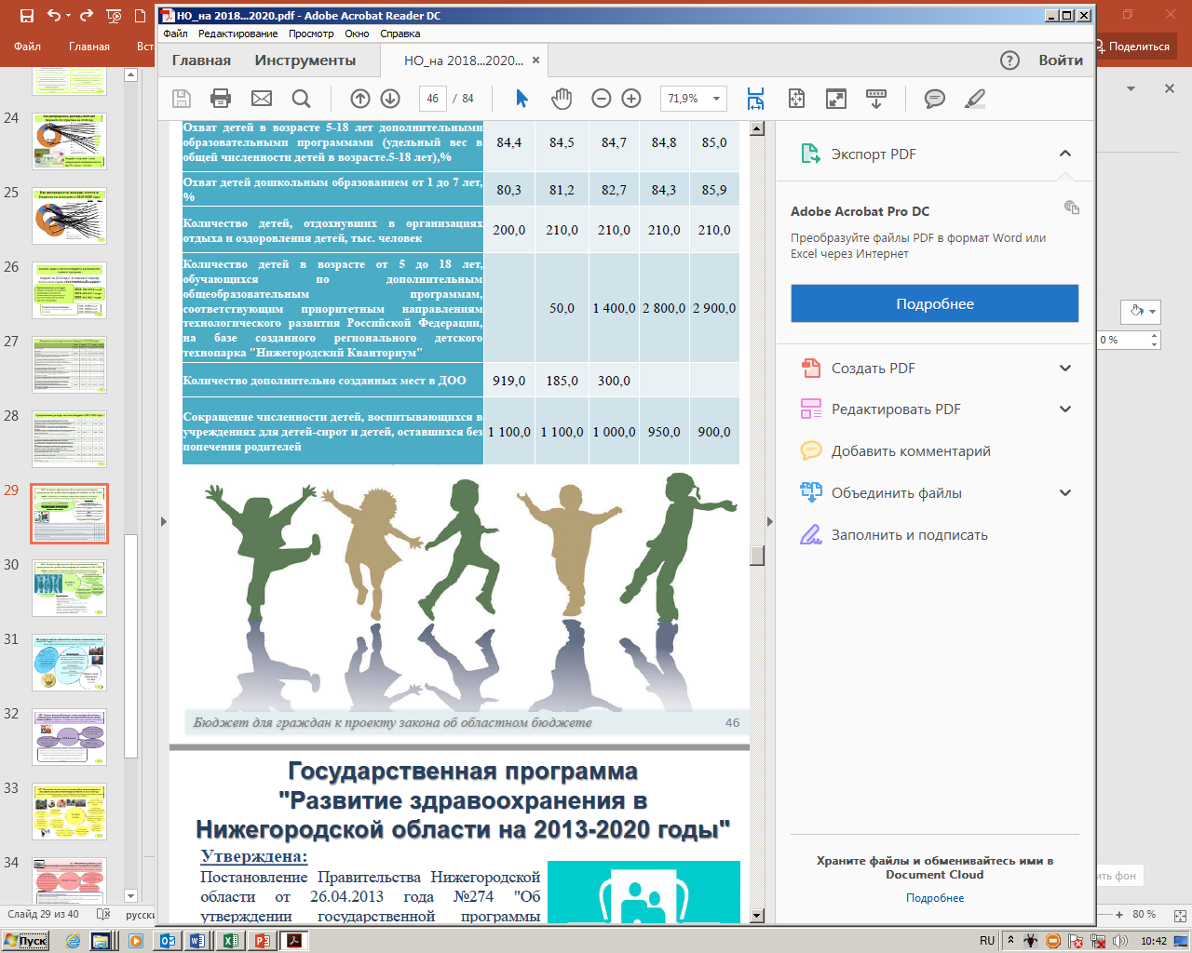
МП «Развитие образования Дальнеконстантиновского муниципального района Нижегородской области» (утверждена постановлением администрации Дальнеконстантиновского муниципального района Нижегородской области от 16.10.2014 года № 1227)
Цель муниципальной программы – формирование на территории Дальнеконстантиновского муниципального района Нижегородской области образовательной системы, обеспечивающей доступность качественного образования, отвечающего потребностям развития муниципального образования и каждого гражданина
.
МЕРОПРИЯТИЯ МП
- Организация услуги
- Материально-техническое обеспечение
- Создание условий для безопасного функционирования
- Организация доставки детей
- Проведение мероприятий, конференций, конкурсов, смотров, олимпиад
- Осуществление управления образовательными организациями
- Организация отдыха и оздоровления детей в каникулярный период
- Мероприятия по организации аттестации педагогических работников
- Мероприятия по организации социально-правовой защиты детей
- Услуги по обеспечению содержаний зданий и сооружений, осуществление бухгалтерского обслуживания ОО
Доля в структуре общих расходов 2022г. – 48,6%
38

Slide 39
МП «Развитие образования Дальнеконстантиновского муниципального района Нижегородской области»
МП/ ПМП | Наименование муниципальной программы (подпрограммы) | 2021 год | 2022 год | % к 2021 году | 2023 год | 2024 год
01 0 | Муниципальная программа "Развитие образования Дальнеконстантиновского муниципального района Нижегородской области" | 414 850,08 | 460 467,18 | 111,0% | 460 554,92 | 453 481,99
01 1 | Подпрограмма "Развитие общего образования" | 359 455,91 | 403 123,10 | 112,1% | 403 530,89 | 396 457,96
01 2 | Подпрограмма "Развитие дополнительного образования и воспитания детей и молодежи" | 24 272,79 | 26 073,66 | 107,4% | 26 073,66 | 26 073,66
01 3 | Подпрограмма "Управление программой" | 29 978,08 | 30 077,62 | 100,3% | 29 757,57 | 29 757,57
01 4 | Подпрограмма "Развитие системы оценки качества образования и информационной прозрачности системы образования" в рамках Государственной программы "Развитие образования Нижегородской области" | 677,90 | 678,10 | 100,0% | 678,10 | 678,10
01 9 | Подпрограмма "Социально-правовая защита детей в Нижегородской области" в рамках Государственной программы "Развитие образования Нижегородской области" | 465,40 | 514,70 | 110,6% | 514,70 | 514,70
Индикаторы муниципальной программы
№ п/п | Наименование индикатора/непосредственного результата | Ед. измерения | 2021 | 2022 | 2023 | 2024
1. | Отношение среднего балла единого государственного экзамена (в расчете на 2 обязательных предмета) в 10 процентах общеобразовательных организаций с лучшими результатами единого государственного экзамена к среднему баллу единого государственного экзамена (в расчете на 2 обязательных предмета) в 10% общеобразовательных организаций с худшими результатами единого государственного экзамена | балл | 1,53 | 1,53 | 1,53 | 1,53
2. | Удельный вес численности обучающихся по программам общего образования, участвующих в олимпиадах и конкурсах различного уровня, в общей численности обучающихся по программам общего образования | % | 92 | 92 | 92 | 92
3 | Охват детей в возрасте от 5 до 18 лет дополнительными образовательными программами (удельный вес численности детей, получающих услуги дополнительного образования, в общей численности детей в возрасте от 5 до 18 лет) | % | 75 | 75 | 75 | 75
39

Slide 40
МП «Развитие образования Дальнеконстантиновского муниципального района Нижегородской области»
Индикаторы муниципальной программы
№ п/п | Наименование индикатора/непосредственного результата (продолжение) | Ед. измерения | 2021 | 2022 | 2023 | 2024
4 | Удельный вес числа образовательных организаций, в которых созданы органы коллегиального управления с участием общественности (родители), в общем числе образовательных организаций | % | Х | Х | Х | Х
5. | Доля педагогических работников с высшей и первой квалификационной категорией в общей численности аттестованных педагогических работников | % | Х | Х | Х | Х
6. | Доля педагогических работников с высшей квалификационной категорией в общей численности аттестованных педагогических работников | % | 18 | 18 | 18 | 18
7. | Отношение среднемесячной заработной платы педагогических работников муниципальных дошкольных образовательных организаций к среднемесячной заработной плате в общем образовании муниципального района | % | 100 | 100 | 100 | 100
8. | Отношение среднемесячной заработной платы педагогических работников общеобразовательных организаций к среднемесячной заработной плате в Нижегородской области | % | 100 | 100 | 100 | 100
9. | Отношение среднемесячной заработной платы педагогов учреждений дополнительного образования к среднемесячной заработной плате учителей общеобразовательных организаций муниципального района | % | 100 | 100 | 100 | 100
10. | Удельный вес общеобразовательных организаций, в которых будет внедрена оценка деятельности образовательных организаций, их руководителей и основных категорий работников на основании показателей эффективности деятельности подведомственных муниципальных организаций общего образования | % | Х | Х | Х | Х
11. | Доля детей-сирот и детей, оставшихся без попечения родителей, воспитывающихся в семьях граждан, в общей численности детей-сирот и детей, оставшихся без попечения родителей | % | 85 | 85 | 85 | 85
12. | Удельный вес числа электронных инструктивно-методических ресурсов, разработанных в рамках Программы, к которым предоставлен доступ в сети Интернет, в общем числе электронных инструктивно-методических ресурсов, разработанных в рамках Программы | % | Х | Х | Х | Х
13. | Охват детей дошкольным образованием от 1 года до 7 лет | % | 85 | 85 | 85 | 85
14. | Доступность дошкольного образования (отношение численности детей 3-7 лет, которым предоставлена возможность получать услуги дошкольного образования, к численности детей в возрасте 3-7 лет, скорректированной на численность детей в возрасте 5-7 лет, обучающихся в школах) | % | 100 | 100 | 100 | 100
15. | Число учащихся в муниципальных общеобразовательных организациях, приходящихся на одного педагогического работника | человек | Х | Х | Х | Х
40

Slide 41
МП «Развитие образования Дальнеконстантиновского муниципального района Нижегородской области»
Индикаторы муниципальной программы
№ п/п | Наименование индикатора/непосредственного результата (продолжение) | Ед. измерения | 2021 | 2022 | 2023 | 2024
16. | Удельный вес численности учителей в возрасте до 30 лет в общей численности учителей общеобразовательных организаций | % | Х | Х | Х | Х
17. | Удельный вес численности учителей общеобразовательных учреждений в возрасте до 35 лет в общей численности учителей общеобразовательных учреждений | % | 24 | 24 | 24 | 24
18. | Удельный вес численности педагогических работников в организации дополнительного образования в возрасте до 35 лет (без внешних совместителей) | % | Х | Х | Х | Х
19. | Удельный вес численности руководителей муниципальных дошкольных организаций, общеобразовательных организаций, организаций дополнительного образования, прошедших в течение последних трех лет повышение квалификации или профессиональную переподготовку, в общей численности руководителей муниципальных дошкольных организаций, общеобразовательных организаций, организаций дополнительного образования | % | 100 | 100 | 100 | 100
20. | Сокращение численности детей, воспитывающихся в учреждениях для детей-сирот и детей, оставшихся без попечения родителей | Чел. | Х | Х | Х | Х
21. | Доля общеобразовательных организаций, в которых создана универсальная безбарьерная среда, позволяющая обеспечить совместное обучение инвалидов и лиц, не имеющих нарушений развития, в общем количестве общеобразовательных организаций | % | Х | Х | Х | Х
22. | Доля образовательных организаций, в которых создана универсальная безбарьерная среда, позволяющая обеспечить совместное обучение инвалидов и лиц, не имеющих нарушений развития, в общем количестве образовательных организаций | % | 32 | 32 | 32 | 32
23. | Удельный вес численности населения в возрасте 5 – 18 лет, охваченного образованием, в общей численности населения в возрасте 5 – 18 лет | % | 99 | 99 | 99 | 99
24. | Охват организованными формами отдыха и оздоровления детей школьного возраста | % | 96 | 96 | 96 | 96
25. | Доля аттестованных педагогических работников в общей численности педагогических работников, подлежащих аттестации | % | 90 | 90 | 90 | 90
26. | Доля детей-инвалидов в возрасте от 1,5 до 7 лет, охваченных дошкольным образованием, от общей численности детей-инвалидов данного возраста | % | 90 | 90 | 90 | 90
27. | Доля детей в возрасте от 5 до 18 лет, имеющих право на получение дополнительного образования в рамках системы персонифицированного финансирования в общей численности детей в возрасте от 5 до 18 лет | % | 20 | 20 | 20 | 20
41

Slide 42

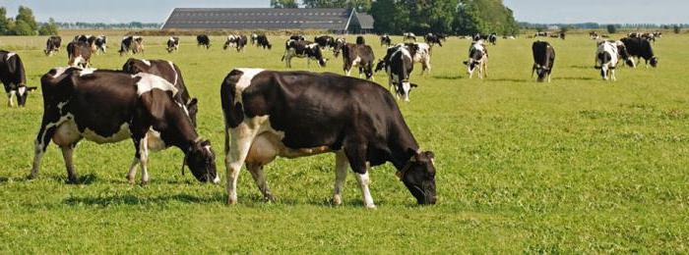
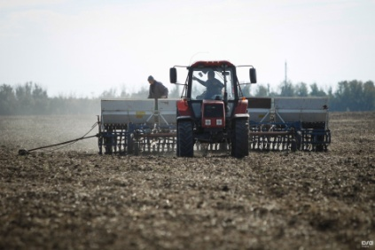
МП «Развитие агропромышленного комплекса Дальнеконстантиновского муниципального района Нижегородской области» (утверждена постановлением администрации Дальнеконстантиновского муниципального района Нижегородской области от 14.11.2014 г. №1322)
МП/ПМП | Наименование муниципальной программы (подпрограммы) | БЮДЖЕТ на 2021 год | БЮДЖЕТ на 2022 год | % К 2021 году | БЮДЖЕТ на 2023 год | БЮДЖЕТ на 2024 год
13 0 | Муниципальная программа «Развитие агропромышленного комплекса Дальнеконстантиновского муниципального района Нижегородской области» | 136 910,80 | 145 273,80 | 106,1% | 145 281,90 | 145 562,50
13 1 | Подпрограмма "Развитие сельского хозяйства, пищевой и перерабатывающей промышленности Дальнеконстантиновского муниципального района Нижегородской области" | 131 589,20 | 139 805,00 | 106,2% | 139 813,10 | 140 093,70
13 3 | Подпрограмма "Обеспечение реализации муниципальной программы" | 5 321,60 | 5 468,80 | 102,8% | 5 468,80 | 5 468,80
Доля в структуре общих расходов 2022г. - 15,4%
Цели муниципальной программы:
1. Развитие производственно-финансовой деятельности организаций агропромышленного комплекса;
2. Создание условий для устойчивого развития сельских территорий;
3. Обеспечение создания условий для реализации муниципальной программы.
42

Slide 43
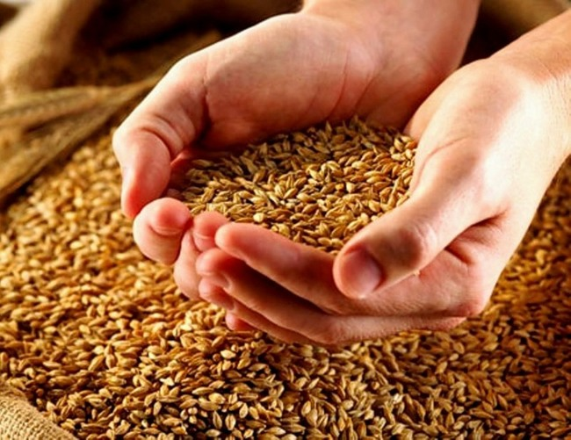
МП «Развитие агропромышленного комплекса Дальнеконстантиновского муниципального района Нижегородской области»
Наименование целевых индикаторов и показателей развития сельского хозяйства | Единицы измерения | 2021 год | 2022 год | 2023 год | 2024 год
1. Индекс производства продукции сельского хозяйства в хозяйствах всех категорий (в сопоставимых ценах) к предыдущему году | % | 100,8 | 100,8 | 100,8 | 100,8
2. Индекс производства продукции растениеводства (в сопоставимых ценах) к предыдущему году | % | 100,5 | 100,5 | 100,5 | 100,5
3. Индекс производства продукции животноводства (в сопоставимых ценах) к предыдущему году | % | 101,0 | 101,0 | 101,0 | 101,0
4. Индекс физического объема инвестиций в основной капитал сельского хозяйства к предыдущему году | % | 100,5 | 100,5 | 100,5 | 100,5
5. Уровень рентабельности сельскохозяйственных организаций (с учетом субсидий) | % | 22,9 | 22,9 | 22,9 | 22,9
6. Среднемесячная номинальная заработная плата в сельском хозяйстве (по сельскохозяйственным организациям) | рублей | 35000 | 36000 | 37000 | 37000
7. Удельный вес прибыльных сельскохозяйственных организаций | % | 100 | 100 | 100 | 100
43

Slide 44
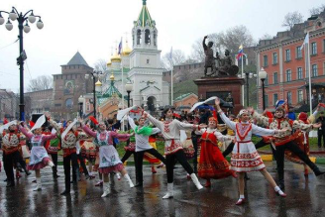

МП «Развитие культуры и туризма в Дальнеконстантиновском муниципальном районе» (утверждена постановлением администрации Дальнеконстантиновского муниципального района Нижегородской области от 07.11.2017 года №1349 )
Цель МП – сохранение материального и нематериального наследия, развитие лучших традиций и достижений культуры района, сохранение единого культурно-информационного пространства, создание условий для развития народного художественного творчества населения
Мероприятия МП
организация, подготовка и проведение культурно массовых мероприятий, организация выставок, экспозиций, экологических мероприятий ;
организация деятельности клубных формирований;
сохранности музейного фонда, библиотечного обслуживания населения;
предоставление информационных услуг; и т.д.
Доля в структуре общих расходов 2022г. – 8,7%
44

Slide 45
МП «Развитие культуры и туризма в Дальнеконстантиновском муниципальном районе»
Целевые показатели (индикаторы) | Единицы измерения | 2021 г. | 2022 г. | 2023 г. | 2024 г.
Количество библиографических записей в сводном электронном каталоге библиотек Дальнеконстантиновского муниципального района | Количество | 49 106 | 55 110 | 61 116 | 67122
 | Проценты к общему фонду | 24,5% | 27,5% | 30,5% | 33,5%
Количество публичных библиотек, подключенных к сети «Интернет», в общем количестве библиотек Дальнеконстантиновского муниципального района | Количество | 17 | 17 | 18 | 18
 | Проценты к общему количеству библиотек | 89,5% | 89,5% | 94,7% | 94,7%
Увеличение доли детей, привлекаемых к участию в творческих мероприятиях, в общем числе детей (чел.) | Количество | 217 | 217 | 217 | 217
 | Проценты к количеству детей | 8,2% | 8,2% | 8,2% | 8,2%
Количество участников культурно-досуговых мероприятий (чел.) | Количество | 147 020 | 147 020 | 147 020 | 147 020
 | Проценты к 2017 году | 107,3% | 107,3% | 107,3% | 107,3%
Посещаемость краеведческого музея (чел.) | Количество | 2008 | 2033 | 2042 | 2042
 | Посещений на 1 жителя в год | 0,44 | 0,45 | 0,45 | 0,45
Количество экскурсантов, посетивших район | Количество | 152 | 152 | 152 | 152
 | Проценты к предыдущему году | 138% | 100% | 100% | 100%
Количество музеев, имеющих сайт в сети «Интернет» в общем количестве музеев Дальнеконстантиновского муниципального района | Количество | 1 | 1 | 1 | 1
 | Проценты к общему числу музеев | 100% | 100% | 100% | 100%
Количество выставочных проектов, осуществляемых в Дальнеконстантиновском муниципальном районе | Количество | 7 | 7 | 7 | 7
 | Проценты к предыдущему году | 100% | 100% | 100% | 100%
Количество представленных (во всех формах) зрителю музейных предметов в общем количестве музейных предметов основного фонда краеведческого музея | Количество | 600 | 615 | 634 | 645
 | Проценты к общему объему основного музейного фонда | 25% | 25% | 25% | 25%
45

Slide 46
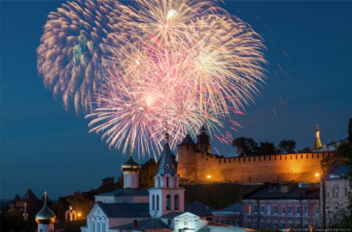
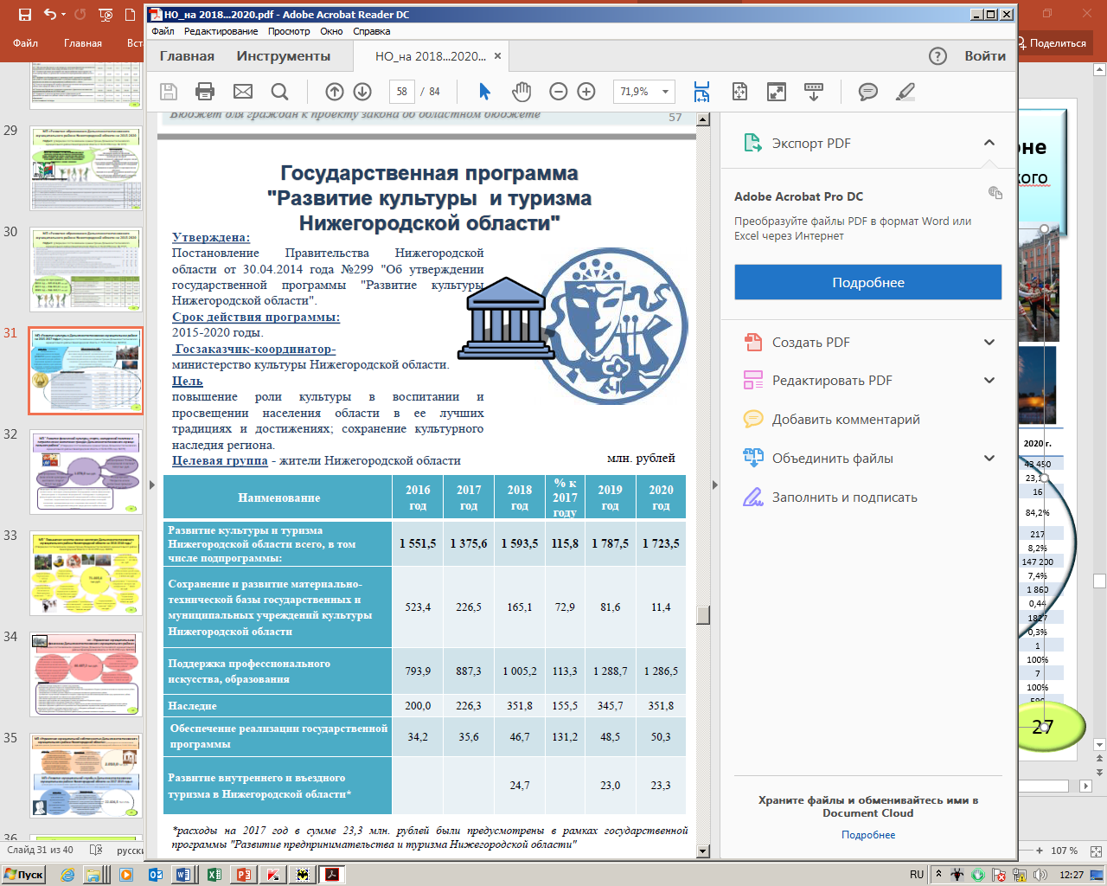
МП «Развитие культуры и туризма в Дальнеконстантиновском муниципальном районе»
МП/ ПМП | Наименование муниципальной программы (подпрограммы) | 2021 год | 2022 год | % К 2021 году | 2023 год | 2024 год
09 0 | Муниципальная программа "Развитие культуры и туризма в Дальнеконстантиновском муниципальном районе" | 63 547,4 | 82 751,9 | 130,2 | 78 299,8 | 81 696,8
09 1 | Подпрограмма "Развитие культуры в Дальнеконстантиновском муниципальном районе" | 63 517,4 | 82 689,9 | 130,2 | 78 237,8 | 81 634,8
09 2 | Подпрограмма «Развитие туризма в Дальнеконстантиновском муниципальном районе» | 30,00 | 62,00 | 206,7 | 62,00 | 62,00
46

Slide 47
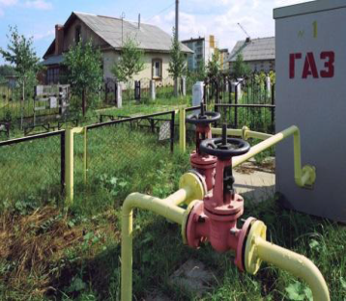
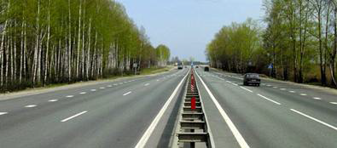
МП "Повышение качества жизни населения Дальнеконстантиновского муниципального района Нижегородской области на 2019-2024 годы" (Утверждена постановлением администрации Дальнеконстантиновского муниципального района Нижегородской области от 16.10.2018 года №1271)
Основные объекты 2022-2024г.г.
Цель муниципальной программы - создание материальной базы для развития социальной и инженерной инфраструктуры как основы повышения качества жизни населения Дальнеконстантиновского муниципального района Нижегородской области
…..
Доля в структуре общих расходов 2022г. – 9,0%
строительство газопроводов в рамках АИП НО в д.Юловка, с.Арманиха, д.Наченье
Подпрограмма
"Газификация ….."
14.819,0 тыс.руб.
71.005,6 тыс.руб.
мероприятия, обеспечивающие возможность начала строительства детского дошкольного учреждения в п.ст.Суроватиха
Подпрограмма " Социальная поддержка граждан при газификации … " 990,0 тыс.руб.
И т.д…
Подпрограмма «… регулирования численности безнадзорных животных… " 571,1 тыс.руб.
Подпрограмма "Строительство, содержание и ремонт автомобильных дорог …" 2.892,2 тыс.руб.
Переселение и Формирование КГС в рамках Национального Проекта
Обеспечение детей-сирот и детей, оставшихся без попечения родителей, лиц из числа детей-сирот и детей, оставшихся без попечения родителей, жилыми помещениями
Подпрограмма "Управление программой" 876,6 тыс.руб.
Строительство, содержание и ремонт автомобильных дорог Дальнеконстантиновского муниципального района
Предоставление соцвыплат молодым семьям, гражданам при газификации домовладений
мероприятия в рамках проекта «Комплексное развитие сельских территорий»
47

Slide 48

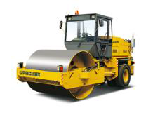

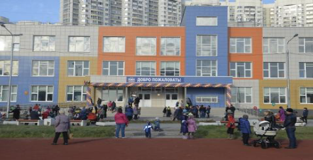
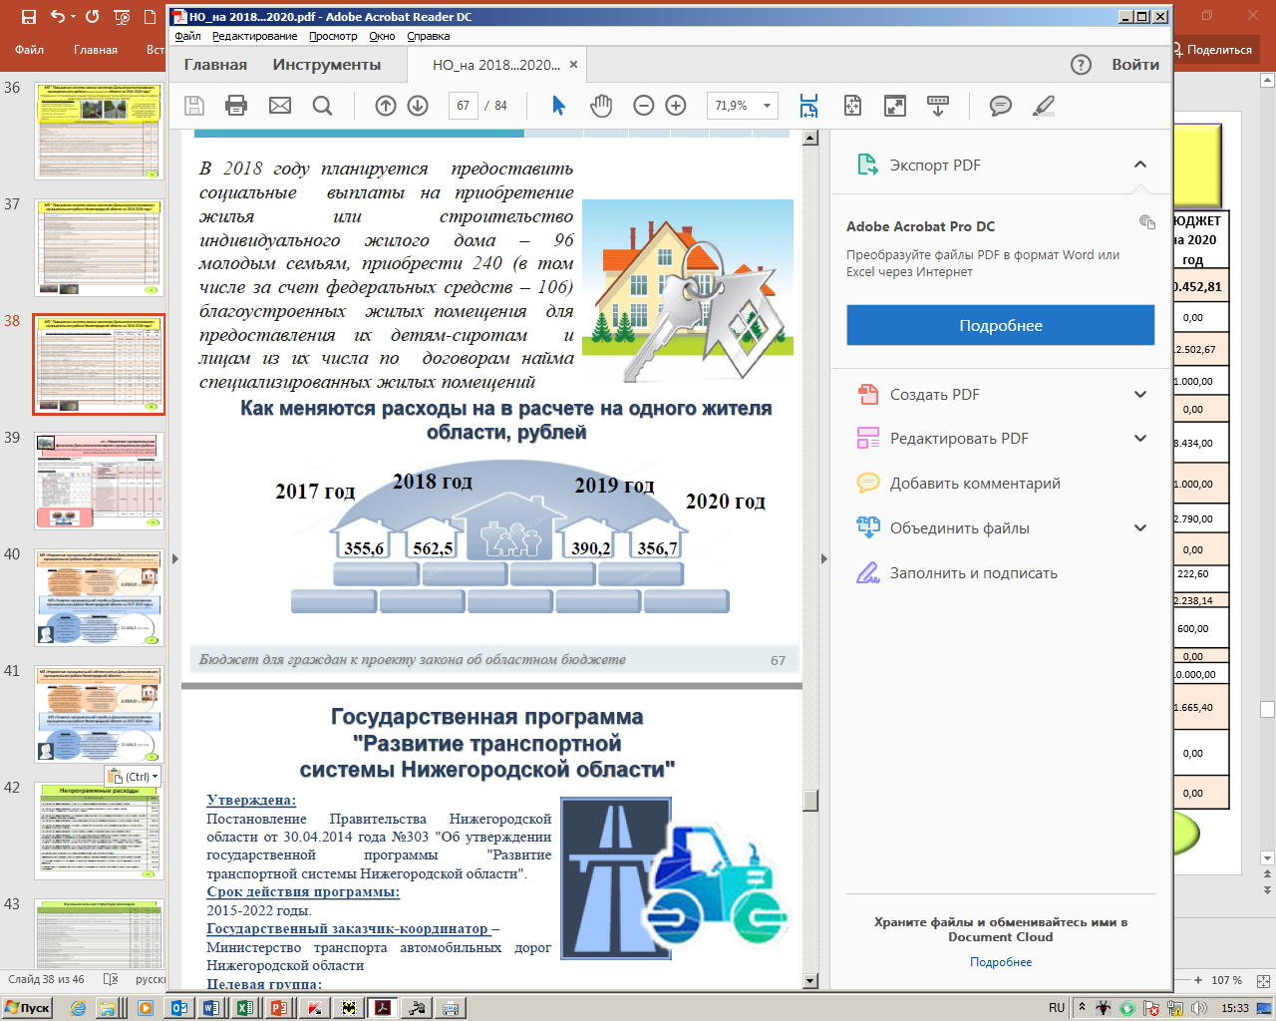
МП " Повышение качества жизни населения Дальнеконстантиновского муниципального района Нижегородской области на 2019-2024 годы"
МП/ПМП | РАСХОДЫ ПО НАИМЕНОВАНИЮ МУНИЦИПАЛЬНОЙ ПРОГРАММЫ (подпрограммы) | Бюджет на 2021 год | Бюджет на 2022 год | % к 2021 году | Бюджет на 2023 год | Бюджет на 2024 год
14 0 | Муниципальная программа "Повышение качества жизни населения Дальнеконстантиновского муниципального района Нижегородской области на 2019-2024 годы" | 37 178,65 | 85 723,90 | 230,6% | 95 723,58 | 49 033,29
14 1 | Подпрограмма "Газификация Дальнеконстантиновского муниципального района Нижегородской области" | 6 625,00 | 32 102,50 | 484,6% | 0,00 | 0,00
14 2 | Подпрограмма "Переселение граждан из аварийного жилищного фонда на территории Дальнеконстантиновского муниципального района Нижегородской области" | 500,00 | 20 970,97 | 4194,2% | 62 253,03 | 0,00
14 3 | Подпрограмма "Социальная поддержка граждан при газификации домовладений в Дальнеконстантиновском муниципальном районе Нижегородской области" | 840,00 | 1 428,10 | 170,0% | 1 429,90 | 1 429,90
14 4 | Подпрограмма «Обеспечение жильем молодых семей в Дальнеконстантиновском муниципальном районе Нижегородской области» | 2 254,70 | 2 593,90 | 115,0% | 2 728,50 | 2 718,90
14 5 | Подпрограмма «Обеспечение детей-сирот и детей, оставшихся без попечения родителей, лиц из числа детей-сирот и детей, оставшихся без попечения родителей, жилыми помещениями в Дальнеконстантиновском муниципальном районе Нижегородской области» | 10 295,70 | 12 700,50 | 123,4% | 12 700,50 | 11 430,40
14 6 | Подпрограмма "Обеспечение инженерной и дорожной инфраструктурой земельных участков, предназначенных для бесплатного предоставления многодетным семьям для индивидуального жилищного строительства в Дальнеконстантиновском муниципальном районе Нижегородской области" | 1 000,00 | 0,00 | 0,0% | 0,00 | 0,00
14 7 | Подпрограмма «Строительство и реконструкция (в том числе проектирование), содержание и ремонт автомобильных дорог Дальнеконстантиновского муниципального района Нижегородской области» | 3 429,40 | 3 472,40 | 101,3% | 3 290,90 | 3 111,00
14 8 | Подпрограмма "Строительство, реконструкция и капитальный ремонт объектов образования Дальнеконстантиновского муниципального района Нижегородской области" | 0,00 | 1 300,00 | - | 0,00 | 16 465,64
14 9 | Подпрограмма "Проведение мероприятий по регулированию численности безнадзорных животных в Дальнеконстантиновском муниципальном районе Нижегородской области" | 441,80 | 538,80 | 122,0% | 538,80 | 538,80
Подпрограмма "Строительство…объектов образования ..." 45.500,0 тыс. руб.
Подпрограмма
"Газификация ….."
14.819,0 тыс.руб.
71.005,6 тыс.руб.
Подпрограмма " Социальная поддержка граждан при газификации … " 990,0 тыс.руб.
Подпрограмма «… регулирования численности безнадзорных животных… " 571,1 тыс.руб.
Подпрограмма "Строительство, содержание и ремонт автомобильных дорог …" 2.892,2 тыс.руб.
Подпрограмма "Управление программой" 876,6 тыс.руб.
Подпрограмма " Приобретение жилых помещений … гражданам, утратившим жиле … в результате пожара… " 600,00 тыс.руб.
Подпрограмма "Ремонт жилья детям-сиротам" 309,1 тыс.руб.
48

Slide 49
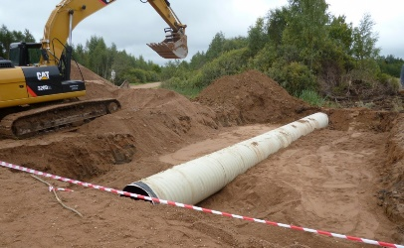
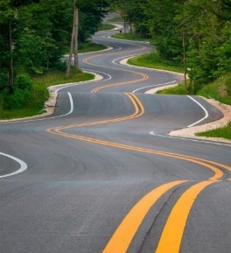
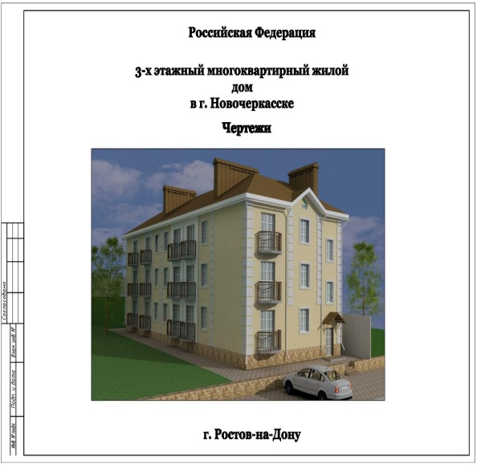
МП " Повышение качества жизни населения Дальнеконстантиновского муниципального района Нижегородской области на 2019-2024 годы"
МП/ПМП | РАСХОДЫ ПО НАИМЕНОВАНИЮ МУНИЦИПАЛЬНОЙ ПРОГРАММЫ (подпрограммы) продолжение | Бюджет на 2021 год | Бюджет на 2022 год | % к 2021 году | Бюджет на 2023 год | Бюджет на 2024 год
14 А | Подпрограмма "Управление программой" | 2 809,91 | 3 249,63 | 115,6% | 6 157,35 | 6 157,35
14 В | Подпрограмма "Приобретение жилых помещений для предоставления гражданам, утратившим жилые помещения в результате пожара, по договорам социального найма, в Дальнеконстантиновском муниципальном районе" | 300,00 | 300,00 | 100,0% | 300,00 | 300,00
14 Г | Подпрограмма «Ремонт жилья детям-сиротам» | 31,90 | 52,40 | 164,3% | 0,00 | 0,00
14 Ж | Подпрограмма "Формирование комфортной городской среды на территории Дальнеконстантиновского муниципального района в рамках ГП "Формирование современной городской среды на территории Нижегородской области на 2018-2024 годы"" | 6 650,24 | 6 907,00 | 103,9% | 6 216,90 | 6 773,60
14 К | Подпрограмма "Строительство, реконструкция и капитальный ремонт учреждений культуры Дальнеконстантиновского муниципального района Нижегородской области" | 1 000,00 | 0,00 | 0,0% | 0,00 | 0,00
14 М | Подпрограмма "Комплексное развитие сельских территорий" | 1 000,00 | 107,70 | 10,8% | 107,70 | 107,70
Подпрограмма "Строительство…объектов образования ..." 45.500,0 тыс. руб.
Подпрограмма
"Газификация ….."
14.819,0 тыс.руб.
71.005,6 тыс.руб.
Подпрограмма " Социальная поддержка граждан при газификации … " 990,0 тыс.руб.
Подпрограмма «… регулирования численности безнадзорных животных… " 571,1 тыс.руб.
Подпрограмма "Строительство, содержание и ремонт автомобильных дорог …" 2.892,2 тыс.руб.
Подпрограмма "Управление программой" 876,6 тыс.руб.
Подпрограмма " Приобретение жилых помещений … гражданам, утратившим жиле … в результате пожара… " 600,00 тыс.руб.
Подпрограмма "Ремонт жилья детям-сиротам" 309,1 тыс.руб.
49

Slide 50
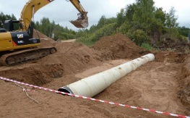
МП " Повышение качества жизни населения Дальнеконстантиновского муниципального района Нижегородской области на 2019-2024 годы"
№ п/п | Индикатор / непосредственный результат | Ед изм. | 2021 | 2022 | 2023 | 2024
1 | Подпрограмма «Газификация Дальнеконстантиновского муниципального района Нижегородской области»
 | Количество вновь построенных газопроводов | ед. | 0 | 2 | 0 | 6
2 | Подпрограмма «Переселение граждан из аварийного жилищного фонда на территории Дальнеконстантиновского муниципального района Нижегородской области»
 | Число переселенных жителей | человек | 0 | 0 | 52 | 0
 | Количество снесенных аварийных домов | дом | 6 | 0 | 0 | 0
3 | Подпрограмма «Социальная поддержка граждан при газификации домовладений в Дальнеконстантиновском муниципальном районе Нижегородской области»
 | Количество граждан, получивших социальную выплату на газификацию домовладений | человек | 56 | 56 | 56 | 56
4 | Подпрограмма «Обеспечение жильем молодых семей в Дальнеконстантиновском муниципальном районе Нижегородской области»
 | Количество молодых семей, получивших государственную поддержку в решении жилищных проблем | семей | 1 | 2 | 2 | 2
5 | Подпрограмма «Обеспечение детей-сирот и детей, оставшихся без попечения родителей, лиц из числа детей-сирот и детей, оставшихся без попечения родителей, жилыми помещениями в Дальнеконстантиновском муниципальном районе Нижегородской области»
 | Количество детей-сирот и детей, оставшихся без попечения родителей, лиц из числа детей-сирот и детей, оставшихся без попечения родителей, обеспеченных жилыми помещениями | человек | 12 | 12 | 12 | 0
6 | Подпрограмма «Обеспечение инженерной и дорожной инфраструктурой земельных участков, предназначенных для бесплатного предоставления многодетным семьям для индивидуального жилищного строительства в Дальнеконстантиновском муниципальном районе Нижегородской области»
 | Количество обеспеченных инженерной и дорожной инфраструктурой земельных участков для бесплатного предоставления в целях индивидуального жилищного строительства в Дальнеконстантиновском муниципальном районе Нижегородской области поставленным на учет многодетным семьям | зем. участков | 60 | 0 | 0 | 0
Подпрограмма "Строительство…объектов образования ..." 45.500,0 тыс. руб.
Подпрограмма
"Газификация ….."
14.819,0 тыс.руб.
71.005,6 тыс.руб.
Подпрограмма " Социальная поддержка граждан при газификации … " 990,0 тыс.руб.
Подпрограмма «… регулирования численности безнадзорных животных… " 571,1 тыс.руб.
Подпрограмма "Строительство, содержание и ремонт автомобильных дорог …" 2.892,2 тыс.руб.
Подпрограмма "Управление программой" 876,6 тыс.руб.
Подпрограмма " Приобретение жилых помещений … гражданам, утратившим жиле … в результате пожара… " 600,00 тыс.руб.
Подпрограмма "Ремонт жилья детям-сиротам" 309,1 тыс.руб.
50

Slide 51
МП " Повышение качества жизни населения Дальнеконстантиновского муниципального района Нижегородской области на 2019-2024 годы"
№ п/п | Индикатор / непосредственный результат (продолжение) | Ед изм. | 2021 | 2022 | 2023 | 2024
7 | Подпрограмма «Строительство, содержание и ремонт автомобильных дорог на территории Дальнеконстантиновского муниципального района Нижегородской области»
 | Протяженность отремонтированных автомобильных дорог общего пользования местного значения, вне границ населенных пунктов | км | 4 | 4 | 4 | 4
 | Процент расчищенных автомобильных дорог в зимнее время | % | 100 | 100 | 100 | 100
 | Процент поставленных на кадастровый учет автомобильных дорог – 100%. | % | 0 | 0 | 0 | 0
 | Процент выполнения проектных работ | % | 100 | 0 | 0 | 0
8 | Подпрограмма «Строительство, реконструкция и капитальный ремонт объектов образования Дальнеконстантиновского муниципального района Нижегородской области»
 | Количество дополнительно введенных мест в дошкольных учреждениях р.п.Дальнее Константиново | мест | 0 | 0 | 0 | 0
 | Количество дополнительно введенных учебных мест п.ст.Суроватиха | мест | 0 | 0 | 0 | 0
 | Количество дополнительно введенных мест в дошкольных учреждениях п.ст.Суроватиха | мест | 0 | 130 | 0 | 0
9 | Подпрограмма «Проведение мероприятий по регулированию численности безнадзорных животных в Дальнеконстантиновском муниципальном районе Нижегородской области»
 | Эфтаназия безнадзорных животных | голов | 0 | 0 | 0 | 0
 | Стерилизация и кастрация безнадзорных животных | голов | 25 | 25 | 25 | 25
10 | Подпрограмма «Управление программой»
 | Объем выполненных мероприятий и показателей | % | 100 | 100 | 100 | 100
11 | Подпрограмма «Приобретение жилых помещений для предоставления гражданам, утратившим жилые помещения в результате пожара, по договорам социального найма, в Дальнеконстантиновском муниципальном районе»
 | Количество приобретенных жилых помещений гражданам для предоставления по договору социального найма | жилое помещение | 2 | 2 | 2 | 2
12 | Подпрограмма «Ремонт жилья детям-сиротам»
 | Количество отремонтированных жилых помещений, закрепленных за детьми-сиротами | жилое помещение | 1 | 1 | 1 | 0
13 | Подпрограмма «Развитие системы водоснабжения и водоотведения»
 | Выполнен ремонт системы водоснабжения и водоотведения | ед. | 9 | 0 | 0 | 0
Подпрограмма "Строительство…объектов образования ..." 45.500,0 тыс. руб.
Подпрограмма
"Газификация ….."
14.819,0 тыс.руб.
71.005,6 тыс.руб.
Подпрограмма " Социальная поддержка граждан при газификации … " 990,0 тыс.руб.
Подпрограмма «… регулирования численности безнадзорных животных… " 571,1 тыс.руб.
Подпрограмма "Строительство, содержание и ремонт автомобильных дорог …" 2.892,2 тыс.руб.
51

Slide 52
МП " Повышение качества жизни населения Дальнеконстантиновского муниципального района Нижегородской области на 2019-2024 годы"
№ п/п | Индикатор / непосредственный результат (продолжение) | Ед изм. | 2021 | 2022 | 2023 | 2024
14 | Подпрограмма «Формирование комфортной городской среды на территории Дальнеконстантиновского муниципального района в рамках ГП «Формирование современной городской среды на территории Нижегородской области на 2018-2024 годы»
 | Количество благоустроенных общественных пространств | территория | 1 | 1 | 1 | 0
 | Количество благоустроенных дворовых территорий | территория | 0 | 2 | 0 | 0
15 | Подпрограмма «Строительство, реконструкция и капитальный ремонт учреждений культуры Дальнеконстантиновского муниципального района Нижегородской области»
 | Объем выполненных мероприятий и показателей | % | 100 | 100 | 0 | 0
16 | Подпрограмма «Благоустройство придомовых территорий многоквартирных домов в населенных пунктах Дальнеконстантиновского муниципального района»
 | Количество благоустроенных придомовых территорий многоквартирных домов | территория | 2 | 0 | 0 | 0
17 | Подпрограмма «Комплексное развитие сельских территорий»
 | Количество разработанных проектно-сметных документаций | Ед. | 0 | 0 | 0 | 0
 | Реализовано проектов по благоустройству сельских территорий | Ед. | 22 | 0 | 0 | 0
 | Объем ввода жилья, предоставляемого гражданам Российской Федерации, проживающим на сельских территориях, по договору найма жилого помещения | м2 | 360 | 0 | 0 | 0
 | Число объектов, введенных в эксплуатацию | Ед. | 1 | 0 | 0 | 0
 | Количество приобретенных автобусов | Ед. | 1 | 0 | 0 | 0
Подпрограмма "Строительство…объектов образования ..." 45.500,0 тыс. руб.
Подпрограмма
"Газификация ….."
14.819,0 тыс.руб.
71.005,6 тыс.руб.
52

Slide 53
Результат исполнения бюджета:
2022 г.- дефицит бюджета 2.958,0 тыс.руб.;
2023г. и 2024г.- сбалансированный бюджет
Иные источники
- возврат от бюджетов поселений бюджетных кредитов в сумме 2 958,00 тыс.руб.;
- предоставление бюджетам поселений и возврат от бюджетов поселений бюджетных кредитов в сумме 1 000,00 тыс.рублей;
возврат бюджетных кредитов -от юридических лиц в сумме 46,42 тыс.рублей.
ИСТОЧНИКИ 2022
ИСТОЧНИКИ 2023
Погашение долговых обязательств - 0,00 тыс. руб.
Иные источники -предоставление бюджетам поселений и возврат от бюджетов поселений бюджетных кредитов в сумме 1 000,00 тыс.рублей
ИСТОЧНИКИ 2024
Погашение долговых обязательств - 0,00 тыс. руб.
Иные источники -предоставление бюджетам поселений и возврат от бюджетов поселений бюджетных кредитов в сумме 1 000,00 тыс.рублей;
53

Slide 54
Муниципальный долг Дальнеконстантиновского муниципального района регламентируется
статьей 107 Бюджетного кодекса Российской Федерации,
Концепцией управления муниципальным долгом в Дальнеконстантиновском муниципальном районе Нижегородской области на период до 2025 года, утвержденной постановлением администрации Дальнеконстантиновского муниципального района от 07.10.2020 № 958,
статьей 23 решения Земского собрания «О проекте бюджета Дальнеконстантиновского муниципального района на 2022 год и плановый период 2023 и 2024 годов».
Верхний предел муниципального внутреннего долга на 1 января 2023 года установлен в размере 35.898.242,00 рублей,
  Следовательно,
  МУНИЦИПАЛЬНЫЙ ДОЛГ
  соответствует ограничениям, установленным Решением о бюджете и на начало 2022 года составляет 0,0% от суммы доходов местного бюджета (без учета безвозмездных поступлений и поступлений налоговых доходов по дополнительным нормативам отчислений), на конец 2022 года – 0,0%, данные показатели свидетельствуют о его безопасном уровне.
Тыс.руб.
54

Slide 55

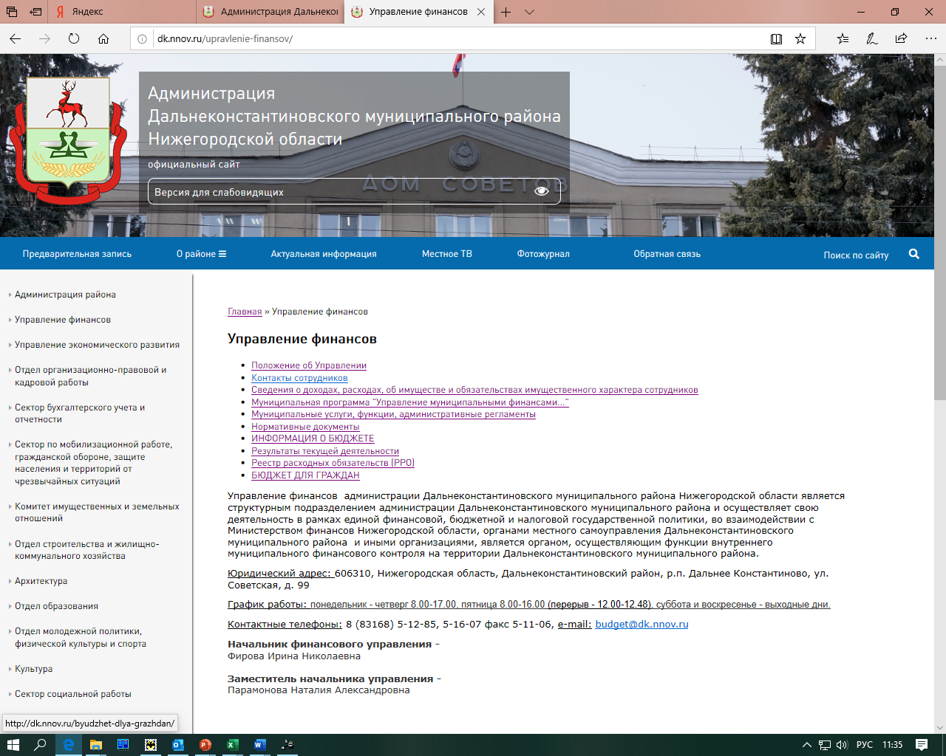




Хотите больше узнать о принятом Решении или другую информацию по бюджету?
Её можно найти на официальном сайте администрации на странице Управления финансов в соответствующем периоде информации о бюджете
https://dknnov.nubex.ru/4796/4921/5022/5036/
Еще открытые муниципальные информационные ресурсы:
Адреса официальных сайтов:
Администрация Дальнеконстантиновского муниципального района (включая структурные подразделения) https://dknnov.nubex.ru/
Управление финансов администрации Дальнеконстантиновского муниципального района https://dknnov.nubex.ru/4796/4921/5022/ https://dknnov.nubex.ru/4796/4921/5022/5042/
Интернет портал государственных и муниципальных услуг Нижегородской области http://gu.nnov.ru/
Официальный сайт Нижегородской области для размещения информации О размещении государственных и муниципальных заказов http://www.goszakaz.nnov.ru/index.html
Официальный сайт для размещения информации о государственных и муниципальных учреждениях http://bus.gov.ru/public/home.html
Администрация Дальнеконстантиновского муниципального района (включая структурные подразделения) http://dk.nnov.ru/
Управление финансов администрации Дальнеконстантиновского муниципального района http://dk.nnov.ru/executive/strukture/finansi/
Интернет портал государственных и муниципальных услуг Нижегородской области http://gu.nnov.ru/
Официальный сайт Нижегородской области для размещения информации О размещении государственных и муниципальных заказов http://www.goszakaz.nnov.ru/index.html
Официальный сайт для размещения информации о государственных и муниципальных учреждениях
Адреса электронной почты:
official@adm.dkn.nnov.ru - Администрация
dkbudget@inbox.ru – Управление финансов
ТЕЛ/ФАКС
8-83168-51848 Администрация
8- 83168-51285, 8-83168-51106ф Управление финансов
КОМУ: Администрация
Дальнеконстантиновского муниципального района
606310, Нижегородская область,
р.п.Дальнее Константиново,
ул.Советская,
д.99
ОТ КОГО:______________
55

